Slide 1
Κατὰ Μάρκον
kata markon
Deel 15
Het evangelie

Slide 2
H.1
Johannes de Doper
De doop en de verzoeking in de woestijn
Jesjoea naar Galilea – De roeping der eerste discipelen
In de synagoge te Kafarnaüm
In het huis van Petrus
De genezing van een melaatse
H.2
Genezing van een verlamde
De roeping van Levi
Het vasten
Aren plukken op de Sabbat
H.3
Een genezing op de Sabbat
Jesjoea en de onreine geesten
De twaalf apostelen
Jesjoea en Beëlzebul
Jesjoea en zijn verwanten
H.4
De gelijkenis van de zaaier
De gelijkenis van de lamp
De gelijken is van het zaad
De storm op het meer
H.15
Jesjoea voor Pilatus
Jesjoea en Barabbas
De bespotting
De kruisiging
Het sterven van Jesjoea
De begrafenis
H.5
De genezing van de bezetene
Het dochtertje van Jaïrus
H.6
De verwerping te Nazaret
De uitzending van de discipelen
De dood van Johannes de Doper
De terugkeer van de apostelen en de wonderbare spijziging
Jesjoea gaande over het meer
Genezing in Genesaret
H.7
Twistgesprekken met de Farizeeën
De Syrofenicische vrouw
De genezing van de doofstomme
H.8
De tweede wonderbare spijziging
De vraag om een teken en het zuurdesem van de Farizeeën
De blinde te Betsaïda
De belijdenis van Petrus en
De 1e aankondiging van het lijden
H.9
De verheerlijking op de berg
De genezing van een bezeten knaap
De 2e aankondiging van het lijden en strijd om de voorrang
Verleiding tot zonde
H.10
Gesprekken op de reis naar Jeruzalem
Jesjoea zegent de kinderen
De rijke jongeling
Het loon voor het volgen van Jesjoea
De 3e aankondiging van het lijden
Niet heersen maar dienen
De genezing van Bartimeüs
H.11
De intocht in Jeruzalem
De reiniging van de tempel en de verdorde vijgenboom
De vraag naar Jezus’ bevoegdheid
H.12
De gelijkenis van de onrechtvaardige pachters
Het recht van de Keizer
De vraag naar de opstanding
Het grote gebod
Davids Zoon en Heer
Waarschuwing tegen de Schriftgeleerden
Het penninkske van de weduwe
H.13
Rede over de laatste dingen
H.14
Zalving en het verraad
De voorbereiding van de paasmaaltijd De instelling van het Avondmaal
De verloochening voorzegd
Gethsemane
De gevangenneming
Voor de Raad
Jesjoea door Petrus verloochend
H.15
Jesjoea voor Pilatus
Jesjoea en Barabbas
De bespotting
De kruisiging
Het sterven van Jesjoea
De begrafenis
H.16
De opstanding
Verschijningen van Jesjoea

Slide 3
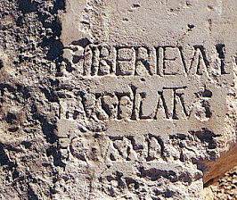
Marcus 15:
15¹En terstond, des morgens vroeg, stelden de overpriesters met de oudsten en schriftgeleerden, de gehele Raad, een besluit vast, en zij boeiden Jezus en zij leidden Hem weg en leverden Hem over aan Pilatus.
²En Pilatus ondervroeg Hem: Zijt Gij de Koning der Joden? En Hij antwoordde hem en zeide: Gij zegt het. ³En de overpriesters brachten vele beschuldigingen tegen Hem in. ⁴En Pilatus vroeg Hem wederom [en zeide]: Geeft Gij niets ten antwoord? Zie, hoevele beschuldigingen zij tegen U inbrengen. ⁵Doch Jezus gaf hem niets meer ten antwoord, zodat Pilatus zich verwonderde.
Jezus en Barabbas
⁶En bij elk feest liet hij hun een gevangene los, voor wie zij dit vroegen. ⁷Nu was er iemand, genaamd Barabbas, gevangengezet met de oproermakers, die in het oproer een moord begaan hadden. ⁸En de schare kwam naar voren en begon te eisen, dat hij hun deed, zoals hij gewoon was. ⁹Pilatus antwoordde en zeide tot hen: Wilt gij, dat ik u de Koning der Joden loslaat? ¹⁰Want hij bemerkte, dat de overpriesters Hem uit nijd overgeleverd hadden. ¹¹Doch de overpriesters zetten de schare op, dat hij hun liever Barabbas zou loslaten. ¹²Pilatus antwoordde en zeide wederom tot hen: Wat moet ik dan doen met Hem, die gij de Koning der Joden noemt? ¹³En zij schreeuwden wederom: Kruisig Hem! ¹⁴Pilatus zeide tot hen: Wat heeft Hij dan voor kwaad gedaan? Zij schreeuwden des te meer: Kruisig Hem!
¹⁵Pilatus oordeelde het geraden de schare haar zin te geven en hij liet hun daarom Barabbas los en gaf Jezus, na Hem gegeseld te hebben, over om gekruisigd te worden.
De bespotting
¹⁶De soldaten nu leidden Hem weg tot binnen het hof, dat is het gerechtsgebouw, en riepen de gehele afdeling bijeen. ¹⁷En zij trokken Hem een purperen kleed aan en zetten Hem een kroon op, die zij van doornen gevlochten hadden. ¹⁸En zij begonnen Hem te begroeten: Wees gegroet, Gij Koning der Joden! ¹⁹En zij sloegen Hem met een riet op het hoofd en bespuwden Hem en zij vielen op de knieën en bewezen Hem hulde. ²⁰En toen zij Hem bespot hadden, trokken zij Hem het purperen kleed uit en deden Hem zijn klederen aan.
En zij leidden Hem weg om Hem te kruisigen. ²¹En zij presten een voorbijganger om zijn kruis te dragen, een zekere Simon van Cyrene, die van het land kwam, de vader van Alexander en Rufus.
De kruisiging
²²En zij brachten Hem op de plaats Golgota, hetgeen betekent Schedelplaats. ²³En zij gaven Hem wijn, met mirre gemengd, doch Hij nam die niet. ²⁴En zij kruisigden Hem en verdeelden zijn klederen door het lot te werpen, wat ieder ervan krijgen zou. ²⁵Het was het derde uur, toen zij Hem kruisigden. ²⁶En het opschrift, dat de beschuldiging tegen Hem vermeldde, luidde: De Koning der Joden.
²⁷En met Hem kruisigden zij twee rovers, één aan zijn rechterzijde en één aan zijn linkerzijde. ²⁸[En het schriftwoord is vervuld geworden, dat zegt: En Hij is met de misdadigers gerekend.]
²⁹En de voorbijgangers spraken lastertaal tegen Hem, schudden hun hoofd en zeiden: Ha, Gij, die de tempel afbreekt en in drie dagen opbouwt, ³⁰red Uzelf, kom af van het kruis! ³¹Evenzo spotten de overpriesters onder elkander samen met de schriftgeleerden, en zij zeiden: Anderen heeft Hij gered, Zichzelf kan Hij niet redden. ³²Laat de Christus, de Koning van Israël, nu afkomen van het kruis, dat wij het zien en geloven. Ook die met Hem gekruisigd waren beschimpten Hem.
Het sterven van Jezus
³³En toen het zesde uur aangebroken was kwam er duisternis over het gehele land tot het negende uur. ³⁴En op het negende uur riep Jezus met luider stem: Eloï, Eloï, lama sabachtani, hetgeen betekent: Mijn God, mijn God, waarom hebt Gij Mij verlaten? ³⁵En sommige van de omstanders, dit horende, zeiden: Zie, Hij roept Elia. ³⁶En iemand liep toe, drenkte een spons met zure wijn, stak ze op een riet en gaf Hem te drinken, zeggende: Stil, laat ons zien, of Elia komt om Hem eraf te nemen. ³⁷En Jezus slaakte een luide kreet en gaf de geest.
³⁸En het voorhangsel van de tempel scheurde in tweeën van boven tot beneden. ³⁹Toen de hoofdman, die tegenover Hem stond, zag, dat Hij zó de geest gegeven had, zeide hij: Waarlijk, deze mens was een Zoon Gods.
⁴⁰Er waren ook vrouwen, die uit de verte toeschouwden, onder wie ook Maria van Magdala en Maria, de moeder van Jakobus, de jongere, en van Joses, en Salome, ⁴¹die, toen Hij in Galilea was, Hem volgden en Hem dienden, en vele andere vrouwen, die met Hem opgegaan waren naar Jeruzalem.
De begrafenis
⁴²En toen het reeds avond geworden was, kwam, omdat het Voorbereiding, dat is de voorsabbat, was, ⁴³Jozef van Arimatea, een aanzienlijk lid van de Raad, die ook zelf het Koninkrijk Gods verwachtte; en hij waagde het naar Pilatus te gaan en het lichaam van Jezus te vragen. ⁴⁴En het bevreemdde Pilatus, dat Hij reeds gestorven zou zijn, en hij ontbood de hoofdman en vroeg hem, of Hij reeds lang gestorven was. ⁴⁵En toen hij het van de hoofdman vernomen had, schonk hij het lichaam aan Jozef. ⁴⁶En deze kocht linnen en hij nam Hem af van het kruis, wikkelde Hem in het linnen en legde Hem in een graf, dat in een rots uitgehouwen was, en hij wentelde een steen voor de ingang van het graf. ⁴⁷Maria van Magdala en Maria, de moeder van Joses, zagen, waar Hij was nedergelegd.
Buitenbijbels bewijs
DIS AUGUSTI]S TIBERIÉUM ...PO]NTIUS PILATUS [...PRAEF]ECTUS IUDA[EA]E [...FECIT D]E[DICAVIT]
Aan de goddelijke Augustus Tiberieum Pontius Pilatus de prefect van Judea heeft [dit] opgedragen
Ceasarea 1961
1 raadsbesluit | 2 | 3 | 4 | 5 | 6 | 7 | 8 | 9 | 10

Slide 4
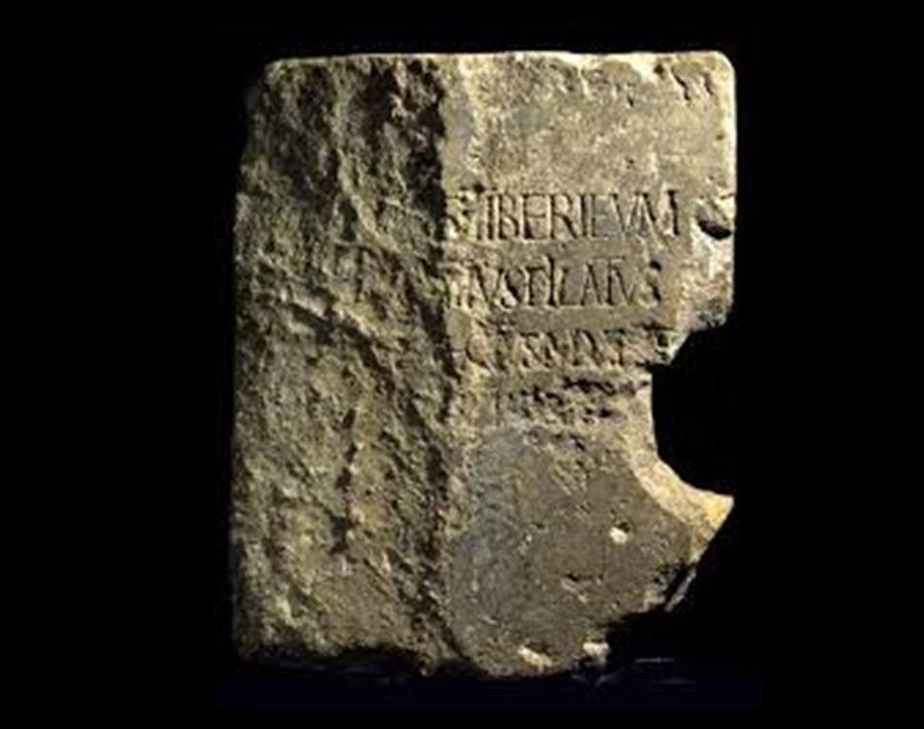
Marcus 15:
15¹En terstond, des morgens vroeg, stelden de overpriesters met de oudsten en schriftgeleerden, de gehele Raad, een besluit vast, en zij boeiden Jezus en zij leidden Hem weg en leverden Hem over aan Pilatus.
²En Pilatus ondervroeg Hem: Zijt Gij de Koning der Joden? En Hij antwoordde hem en zeide: Gij zegt het. ³En de overpriesters brachten vele beschuldigingen tegen Hem in. ⁴En Pilatus vroeg Hem wederom [en zeide]: Geeft Gij niets ten antwoord? Zie, hoevele beschuldigingen zij tegen U inbrengen. ⁵Doch Jezus gaf hem niets meer ten antwoord, zodat Pilatus zich verwonderde.
Jezus en Barabbas
⁶En bij elk feest liet hij hun een gevangene los, voor wie zij dit vroegen. ⁷Nu was er iemand, genaamd Barabbas, gevangengezet met de oproermakers, die in het oproer een moord begaan hadden. ⁸En de schare kwam naar voren en begon te eisen, dat hij hun deed, zoals hij gewoon was. ⁹Pilatus antwoordde en zeide tot hen: Wilt gij, dat ik u de Koning der Joden loslaat? ¹⁰Want hij bemerkte, dat de overpriesters Hem uit nijd overgeleverd hadden. ¹¹Doch de overpriesters zetten de schare op, dat hij hun liever Barabbas zou loslaten. ¹²Pilatus antwoordde en zeide wederom tot hen: Wat moet ik dan doen met Hem, die gij de Koning der Joden noemt? ¹³En zij schreeuwden wederom: Kruisig Hem! ¹⁴Pilatus zeide tot hen: Wat heeft Hij dan voor kwaad gedaan? Zij schreeuwden des te meer: Kruisig Hem!
¹⁵Pilatus oordeelde het geraden de schare haar zin te geven en hij liet hun daarom Barabbas los en gaf Jezus, na Hem gegeseld te hebben, over om gekruisigd te worden.
¹⁶De soldaten nu leidden Hem weg tot binnen het hof, dat is het gerechtsgebouw, en riepen de gehele afdeling bijeen. ¹⁷En zij trokken Hem een purperen kleed aan en zetten Hem een kroon op, die zij van doornen gevlochten hadden. ¹⁸En zij begonnen Hem te begroeten: Wees gegroet, Gij Koning der Joden! ¹⁹En zij sloegen Hem met een riet op het hoofd en bespuwden Hem en zij vielen op de knieën en bewezen Hem hulde. ²⁰En toen zij Hem bespot hadden, trokken zij Hem het purperen kleed uit en deden Hem zijn klederen aan.
En zij leidden Hem weg om Hem te kruisigen. ²¹En zij presten een voorbijganger om zijn kruis te dragen, een zekere Simon van Cyrene, die van het land kwam, de vader van Alexander en Rufus.
²²En zij brachten Hem op de plaats Golgota, hetgeen betekent Schedelplaats. ²³En zij gaven Hem wijn, met mirre gemengd, doch Hij nam die niet. ²⁴En zij kruisigden Hem en verdeelden zijn klederen door het lot te werpen, wat ieder ervan krijgen zou. ²⁵Het was het derde uur, toen zij Hem kruisigden. ²⁶En het opschrift, dat de beschuldiging tegen Hem vermeldde, luidde: De Koning der Joden.
²⁷En met Hem kruisigden zij twee rovers, één aan zijn rechterzijde en één aan zijn linkerzijde. ²⁸[En het schriftwoord is vervuld geworden, dat zegt: En Hij is met de misdadigers gerekend.]
²⁹En de voorbijgangers spraken lastertaal tegen Hem, schudden hun hoofd en zeiden: Ha, Gij, die de tempel afbreekt en in drie dagen opbouwt, ³⁰red Uzelf, kom af van het kruis! ³¹Evenzo spotten de overpriesters onder elkander samen met de schriftgeleerden, en zij zeiden: Anderen heeft Hij gered, Zichzelf kan Hij niet redden. ³²Laat de Christus, de Koning van Israël, nu afkomen van het kruis, dat wij het zien en geloven. Ook die met Hem gekruisigd waren beschimpten Hem.
³³En toen het zesde uur aangebroken was kwam er duisternis over het gehele land tot het negende uur. ³⁴En op het negende uur riep Jezus met luider stem: Eloï, Eloï, lama sabachtani, hetgeen betekent: Mijn God, mijn God, waarom hebt Gij Mij verlaten? ³⁵En sommige van de omstanders, dit horende, zeiden: Zie, Hij roept Elia. ³⁶En iemand liep toe, drenkte een spons met zure wijn, stak ze op een riet en gaf Hem te drinken, zeggende: Stil, laat ons zien, of Elia komt om Hem eraf te nemen. ³⁷En Jezus slaakte een luide kreet en gaf de geest.
³⁸En het voorhangsel van de tempel scheurde in tweeën van boven tot beneden. ³⁹Toen de hoofdman, die tegenover Hem stond, zag, dat Hij zó de geest gegeven had, zeide hij: Waarlijk, deze mens was een Zoon Gods.
⁴⁰Er waren ook vrouwen, die uit de verte toeschouwden, onder wie ook Maria van Magdala en Maria, de moeder van Jakobus, de jongere, en van Joses, en Salome, ⁴¹die, toen Hij in Galilea was, Hem volgden en Hem dienden, en vele andere vrouwen, die met Hem opgegaan waren naar Jeruzalem.
⁴²En toen het reeds avond geworden was, kwam, omdat het Voorbereiding, dat is de voorsabbat, was, ⁴³Jozef van Arimatea, een aanzienlijk lid van de Raad, die ook zelf het Koninkrijk Gods verwachtte; en hij waagde het naar Pilatus te gaan en het lichaam van Jezus te vragen. ⁴⁴En het bevreemdde Pilatus, dat Hij reeds gestorven zou zijn, en hij ontbood de hoofdman en vroeg hem, of Hij reeds lang gestorven was. ⁴⁵En toen hij het van de hoofdman vernomen had, schonk hij het lichaam aan Jozef. ⁴⁶En deze kocht linnen en hij nam Hem af van het kruis, wikkelde Hem in het linnen en legde Hem in een graf, dat in een rots uitgehouwen was, en hij wentelde een steen voor de ingang van het graf. ⁴⁷Maria van Magdala en Maria, de moeder van Joses, zagen, waar Hij was nedergelegd.
Philo van Alexandrië beschrijft Pilatus als een harde, onbuigzame man.
Volgens Josephus stond Pilatus zelf bekend om zijn opvallend respectloze en intolerante beleid jegens de Joodse godsdienst.
1 raadsbesluit | 2 | 3 | 4 | 5 | 6 | 7 | 8 | 9 | 10

Slide 5
Marcus 15:
15¹En terstond, des morgens vroeg, stelden de overpriesters met de oudsten en schriftgeleerden, de gehele Raad, een besluit vast, en zij boeiden Jezus en zij leidden Hem weg en leverden Hem over aan Pilatus.
²En Pilatus ondervroeg Hem: Zijt Gij de Koning der Joden? En Hij antwoordde hem en zeide: Gij zegt het [Σὺ λέγεις - su legeis]. ³En de overpriesters brachten vele beschuldigingen tegen Hem in. ⁴En Pilatus vroeg Hem wederom [en zeide]: Geeft Gij niets ten antwoord? Zie, hoevele beschuldigingen zij tegen U inbrengen. ⁵Doch Jezus gaf hem niets meer ten antwoord, zodat Pilatus zich verwonderde.
Jezus en Barabbas
⁶En bij elk feest liet hij hun een gevangene los, voor wie zij dit vroegen. ⁷Nu was er iemand, genaamd Barabbas, gevangengezet met de oproermakers, die in het oproer een moord begaan hadden. ⁸En de schare kwam naar voren en begon te eisen, dat hij hun deed, zoals hij gewoon was. ⁹Pilatus antwoordde en zeide tot hen: Wilt gij, dat ik u de Koning der Joden loslaat? ¹⁰Want hij bemerkte, dat de overpriesters Hem uit nijd overgeleverd hadden. ¹¹Doch de overpriesters zetten de schare op, dat hij hun liever Barabbas zou loslaten. ¹²Pilatus antwoordde en zeide wederom tot hen: Wat moet ik dan doen met Hem, die gij de Koning der Joden noemt? ¹³En zij schreeuwden wederom: Kruisig Hem! ¹⁴Pilatus zeide tot hen: Wat heeft Hij dan voor kwaad gedaan? Zij schreeuwden des te meer: Kruisig Hem!
¹⁵Pilatus oordeelde het geraden de schare haar zin te geven en hij liet hun daarom Barabbas los en gaf Jezus, na Hem gegeseld te hebben, over om gekruisigd te worden.
De bespotting
¹⁶De soldaten nu leidden Hem weg tot binnen het hof, dat is het gerechtsgebouw, en riepen de gehele afdeling bijeen. ¹⁷En zij trokken Hem een purperen kleed aan en zetten Hem een kroon op, die zij van doornen gevlochten hadden. ¹⁸En zij begonnen Hem te begroeten: Wees gegroet, Gij Koning der Joden! ¹⁹En zij sloegen Hem met een riet op het hoofd en bespuwden Hem en zij vielen op de knieën en bewezen Hem hulde. ²⁰En toen zij Hem bespot hadden, trokken zij Hem het purperen kleed uit en deden Hem zijn klederen aan.
En zij leidden Hem weg om Hem te kruisigen. ²¹En zij presten een voorbijganger om zijn kruis te dragen, een zekere Simon van Cyrene, die van het land kwam, de vader van Alexander en Rufus.
De kruisiging
²²En zij brachten Hem op de plaats Golgota, hetgeen betekent Schedelplaats. ²³En zij gaven Hem wijn, met mirre gemengd, doch Hij nam die niet. ²⁴En zij kruisigden Hem en verdeelden zijn klederen door het lot te werpen, wat ieder ervan krijgen zou. ²⁵Het was het derde uur, toen zij Hem kruisigden. ²⁶En het opschrift, dat de beschuldiging tegen Hem vermeldde, luidde: De Koning der Joden.
²⁷En met Hem kruisigden zij twee rovers, één aan zijn rechterzijde en één aan zijn linkerzijde. ²⁸[En het schriftwoord is vervuld geworden, dat zegt: En Hij is met de misdadigers gerekend.]
²⁹En de voorbijgangers spraken lastertaal tegen Hem, schudden hun hoofd en zeiden: Ha, Gij, die de tempel afbreekt en in drie dagen opbouwt, ³⁰red Uzelf, kom af van het kruis! ³¹Evenzo spotten de overpriesters onder elkander samen met de schriftgeleerden, en zij zeiden: Anderen heeft Hij gered, Zichzelf kan Hij niet redden. ³²Laat de Christus, de Koning van Israël, nu afkomen van het kruis, dat wij het zien en geloven. Ook die met Hem gekruisigd waren beschimpten Hem.
Het sterven van Jezus
³³En toen het zesde uur aangebroken was kwam er duisternis over het gehele land tot het negende uur. ³⁴En op het negende uur riep Jezus met luider stem: Eloï, Eloï, lama sabachtani, hetgeen betekent: Mijn God, mijn God, waarom hebt Gij Mij verlaten? ³⁵En sommige van de omstanders, dit horende, zeiden: Zie, Hij roept Elia. ³⁶En iemand liep toe, drenkte een spons met zure wijn, stak ze op een riet en gaf Hem te drinken, zeggende: Stil, laat ons zien, of Elia komt om Hem eraf te nemen. ³⁷En Jezus slaakte een luide kreet en gaf de geest.
³⁸En het voorhangsel van de tempel scheurde in tweeën van boven tot beneden. ³⁹Toen de hoofdman, die tegenover Hem stond, zag, dat Hij zó de geest gegeven had, zeide hij: Waarlijk, deze mens was een Zoon Gods.
⁴⁰Er waren ook vrouwen, die uit de verte toeschouwden, onder wie ook Maria van Magdala en Maria, de moeder van Jakobus, de jongere, en van Joses, en Salome, ⁴¹die, toen Hij in Galilea was, Hem volgden en Hem dienden, en vele andere vrouwen, die met Hem opgegaan waren naar Jeruzalem.
De begrafenis
⁴²En toen het reeds avond geworden was, kwam, omdat het Voorbereiding, dat is de voorsabbat, was, ⁴³Jozef van Arimatea, een aanzienlijk lid van de Raad, die ook zelf het Koninkrijk Gods verwachtte; en hij waagde het naar Pilatus te gaan en het lichaam van Jezus te vragen. ⁴⁴En het bevreemdde Pilatus, dat Hij reeds gestorven zou zijn, en hij ontbood de hoofdman en vroeg hem, of Hij reeds lang gestorven was. ⁴⁵En toen hij het van de hoofdman vernomen had, schonk hij het lichaam aan Jozef. ⁴⁶En deze kocht linnen en hij nam Hem af van het kruis, wikkelde Hem in het linnen en legde Hem in een graf, dat in een rots uitgehouwen was, en hij wentelde een steen voor de ingang van het graf. ⁴⁷Maria van Magdala en Maria, de moeder van Joses, zagen, waar Hij was nedergelegd.
Marcus 14: 61
“Toen vroeg de ​hogepriester​ hem: ‘Bent u de ​messias, de Zoon van de Gezegende?’ ⁶²Jezus​ zei: ‘Dat ben ik [Ἐγώ εἰμι – ego emi] , en u zult de ​Mensenzoon​ aan de rechterhand van de Machtige zien zitten en hem zien komen op de wolken van de hemel’
אֲנִי יְהוָה רִאשׁוֹן וְאֶת-אַחֲרֹנִים אֲנִי-הוּא
Ani JHWH risjon we et acharaonim ani hoe
Ik, de Here, die de eerste ben, en bij de laatsten ben Ik dezelfde. (Jes.41:4b)
Ook: Jes.43:10,13.25; 46:4; 48:12; 52:6
LXX: Ἐγώ εἰμι-ego emi
Joh.8:58 “Jezus zeide tot hen: Voorwaar, voorwaar, Ik zeg u: Eer Abraham was, ben Ik [Ἐγώ εἰμι – ego emi] .”
1 raadsbesluit | 2 Pilatus | 3 | 4 | 5 | 6 | 7 | 8 | 9 | 10

Slide 6
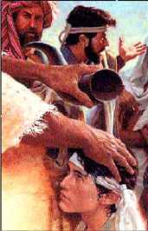
JESJOEA
DE MESSIAS Marcus 14:61
KONING DER JODEN Marcus 15:2
Iedere koning der Joden
is een Messias;
een gezalfde
1 raadsbesluit | 2 Pilatus | 3 | 4 | 5 | 6 | 7 | 8 | 9 | 10

Slide 7

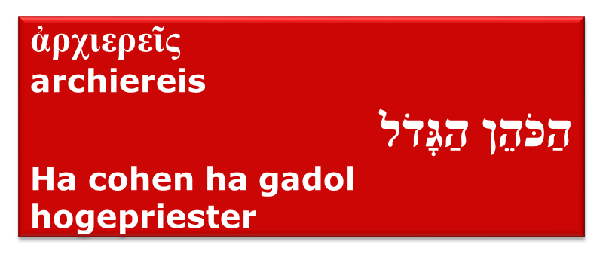

Marcus 15:
15¹En terstond, des morgens vroeg, stelden de overpriesters met de oudsten en schriftgeleerden, de gehele Raad, een besluit vast, en zij boeiden Jezus en zij leidden Hem weg en leverden Hem over aan Pilatus.
²En Pilatus ondervroeg Hem: Zijt Gij de Koning der Joden? En Hij antwoordde hem en zeide: Gij zegt het. ³En de overpriesters brachten vele beschuldigingen tegen Hem in. ⁴En Pilatus vroeg Hem wederom [en zeide]: Geeft Gij niets ten antwoord? Zie, hoevele beschuldigingen zij tegen U inbrengen. ⁵Doch Jezus gaf hem niets meer ten antwoord, zodat Pilatus zich verwonderde.
⁶En bij elk feest liet hij hun een gevangene los, voor wie zij dit vroegen. ⁷Nu was er iemand, genaamd Barabbas, gevangengezet met de oproermakers, die in het oproer een moord begaan hadden. ⁸En de schare kwam naar voren en begon te eisen, dat hij hun deed, zoals hij gewoon was. ⁹Pilatus antwoordde en zeide tot hen: Wilt gij, dat ik u de Koning der Joden loslaat? ¹⁰Want hij bemerkte, dat de overpriesters Hem uit nijd overgeleverd hadden. ¹¹Doch de overpriesters zetten de schare op, dat hij hun liever Barabbas zou loslaten. ¹²Pilatus antwoordde en zeide wederom tot hen: Wat moet ik dan doen met Hem, die gij de Koning der Joden noemt? ¹³En zij schreeuwden wederom: Kruisig Hem! ¹⁴Pilatus zeide tot hen: Wat heeft Hij dan voor kwaad gedaan? Zij schreeuwden des te meer: Kruisig Hem!¹⁵Pilatus oordeelde het geraden de schare haar zin te geven en hij liet hun daarom Barabbas los en gaf Jezus, na Hem gegeseld te hebben, over om gekruisigd te worden.
¹⁶De soldaten nu leidden Hem weg tot binnen het hof, dat is het gerechtsgebouw, en riepen de gehele afdeling bijeen. ¹⁷En zij trokken Hem een purperen kleed aan en zetten Hem een kroon op, die zij van doornen gevlochten hadden. ¹⁸En zij begonnen Hem te begroeten: Wees gegroet, Gij Koning der Joden! ¹⁹En zij sloegen Hem met een riet op het hoofd en bespuwden Hem en zij vielen op de knieën en bewezen Hem hulde. ²⁰En toen zij Hem bespot hadden, trokken zij Hem het purperen kleed uit en deden Hem zijn klederen aan.
En zij leidden Hem weg om Hem te kruisigen. ²¹En zij presten een voorbijganger om zijn kruis te dragen, een zekere Simon van Cyrene, die van het land kwam, de vader van Alexander en Rufus.
²²En zij brachten Hem op de plaats Golgota, hetgeen betekent Schedelplaats. ²³En zij gaven Hem wijn, met mirre gemengd, doch Hij nam die niet. ²⁴En zij kruisigden Hem en verdeelden zijn klederen door het lot te werpen, wat ieder ervan krijgen zou. ²⁵Het was het derde uur, toen zij Hem kruisigden. ²⁶En het opschrift, dat de beschuldiging tegen Hem vermeldde, luidde: De Koning der Joden.
²⁷En met Hem kruisigden zij twee rovers, één aan zijn rechterzijde en één aan zijn linkerzijde. ²⁸[En het schriftwoord is vervuld geworden, dat zegt: En Hij is met de misdadigers gerekend.]
²⁹En de voorbijgangers spraken lastertaal tegen Hem, schudden hun hoofd en zeiden: Ha, Gij, die de tempel afbreekt en in drie dagen opbouwt, ³⁰red Uzelf, kom af van het kruis! ³¹Evenzo spotten de overpriesters onder elkander samen met de schriftgeleerden, en zij zeiden: Anderen heeft Hij gered, Zichzelf kan Hij niet redden. ³²Laat de Christus, de Koning van Israël, nu afkomen van het kruis, dat wij het zien en geloven. Ook die met Hem gekruisigd waren beschimpten Hem.
³³En toen het zesde uur aangebroken was kwam er duisternis over het gehele land tot het negende uur. ³⁴En op het negende uur riep Jezus met luider stem: Eloï, Eloï, lama sabachtani, hetgeen betekent: Mijn God, mijn God, waarom hebt Gij Mij verlaten? ³⁵En sommige van de omstanders, dit horende, zeiden: Zie, Hij roept Elia. ³⁶En iemand liep toe, drenkte een spons met zure wijn, stak ze op een riet en gaf Hem te drinken, zeggende: Stil, laat ons zien, of Elia komt om Hem eraf te nemen. ³⁷En Jezus slaakte een luide kreet en gaf de geest.
³⁸En het voorhangsel van de tempel scheurde in tweeën van boven tot beneden. ³⁹Toen de hoofdman, die tegenover Hem stond, zag, dat Hij zó de geest gegeven had, zeide hij: Waarlijk, deze mens was een Zoon Gods.
⁴⁰Er waren ook vrouwen, die uit de verte toeschouwden, onder wie ook Maria van Magdala en Maria, de moeder van Jakobus, de jongere, en van Joses, en Salome, ⁴¹die, toen Hij in Galilea was, Hem volgden en Hem dienden, en vele andere vrouwen, die met Hem opgegaan waren naar Jeruzalem.
De begrafenis
⁴²En toen het reeds avond geworden was, kwam, omdat het Voorbereiding, dat is de voorsabbat, was, ⁴³Jozef van Arimatea, een aanzienlijk lid van de Raad, die ook zelf het Koninkrijk Gods verwachtte; en hij waagde het naar Pilatus te gaan en het lichaam van Jezus te vragen. ⁴⁴En het bevreemdde Pilatus, dat Hij reeds gestorven zou zijn, en hij ontbood de hoofdman en vroeg hem, of Hij reeds lang gestorven was. ⁴⁵En toen hij het van de hoofdman vernomen had, schonk hij het lichaam aan Jozef. ⁴⁶En deze kocht linnen en hij nam Hem af van het kruis, wikkelde Hem in het linnen en legde Hem in een graf, dat in een rots uitgehouwen was, en hij wentelde een steen voor de ingang van het graf. ⁴⁷Maria van Magdala en Maria, de moeder van Joses, zagen, waar Hij was nedergelegd.
Matth.2:2 “Waar is de Koning der Joden,
die geboren is?”
1 raadsbesluit | 2 Pilatus | 3 Barnabas | 4 | 5 | 6 | 7 | 8 | 9 | 10

Slide 8
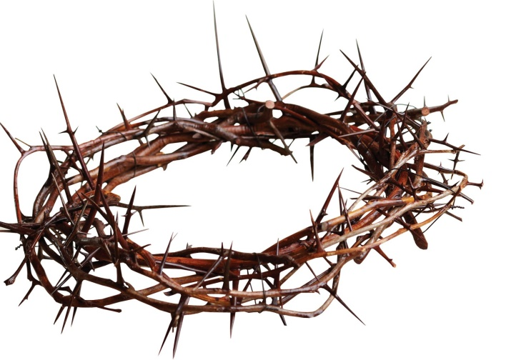
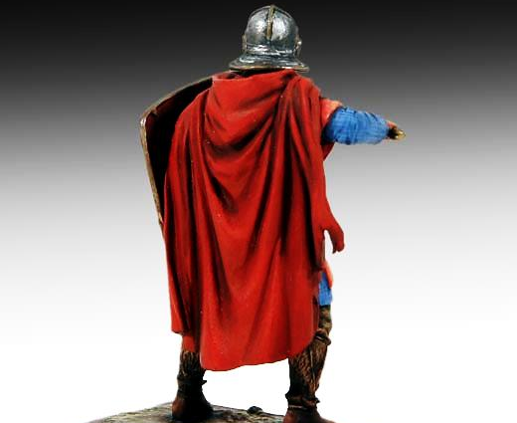
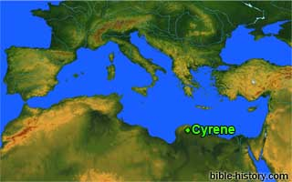
Marcus 15:
15¹En terstond, des morgens vroeg, stelden de overpriesters met de oudsten en schriftgeleerden, de gehele Raad, een besluit vast, en zij boeiden Jezus en zij leidden Hem weg en leverden Hem over aan Pilatus.
²En Pilatus ondervroeg Hem: Zijt Gij de Koning der Joden? En Hij antwoordde hem en zeide: Gij zegt het. ³En de overpriesters brachten vele beschuldigingen tegen Hem in. ⁴En Pilatus vroeg Hem wederom [en zeide]: Geeft Gij niets ten antwoord? Zie, hoevele beschuldigingen zij tegen U inbrengen. ⁵Doch Jezus gaf hem niets meer ten antwoord, zodat Pilatus zich verwonderde.
⁶En bij elk feest liet hij hun een gevangene los, voor wie zij dit vroegen. ⁷Nu was er iemand, genaamd Barabbas, gevangengezet met de oproermakers, die in het oproer een moord begaan hadden. ⁸En de schare kwam naar voren en begon te eisen, dat hij hun deed, zoals hij gewoon was. ⁹Pilatus antwoordde en zeide tot hen: Wilt gij, dat ik u de Koning der Joden loslaat? ¹⁰Want hij bemerkte, dat de overpriesters Hem uit nijd overgeleverd hadden. ¹¹Doch de overpriesters zetten de schare op, dat hij hun liever Barabbas zou loslaten. ¹²Pilatus antwoordde en zeide wederom tot hen: Wat moet ik dan doen met Hem, die gij de Koning der Joden noemt? ¹³En zij schreeuwden wederom: Kruisig Hem! ¹⁴Pilatus zeide tot hen: Wat heeft Hij dan voor kwaad gedaan? Zij schreeuwden des te meer: Kruisig Hem!¹⁵Pilatus oordeelde het geraden de schare haar zin te geven en hij liet hun daarom Barabbas los en gaf Jezus, na Hem gegeseld te hebben, over om gekruisigd te worden.
¹⁶De soldaten nu leidden Hem weg tot binnen het hof, dat is het gerechtsgebouw, en riepen de gehele afdeling bijeen. ¹⁷En zij trokken Hem een purperen kleed [πορφύραν- porphuran] aan en zetten Hem een kroon op, die zij van doornen gevlochten hadden. ¹⁸En zij begonnen Hem te begroeten: Wees gegroet, Gij Koning der Joden! ¹⁹En zij sloegen Hem met een riet op het hoofd en bespuwden Hem en zij vielen op de knieën en bewezen Hem hulde. ²⁰En toen zij Hem bespot hadden, trokken zij Hem het purperen kleed uit en deden Hem zijn klederen aan.En zij leidden Hem weg om Hem te kruisigen. ²¹En zij presten een voorbijganger om zijn kruis te dragen, een zekere Simon van Cyrene, die van het land kwam, de vader van Alexander en Rufus.
²²En zij brachten Hem op de plaats Golgota, hetgeen betekent Schedelplaats. ²³En zij gaven Hem wijn, met mirre gemengd, doch Hij nam die niet. ²⁴En zij kruisigden Hem en verdeelden zijn klederen door het lot te werpen, wat ieder ervan krijgen zou. ²⁵Het was het derde uur, toen zij Hem kruisigden. ²⁶En het opschrift, dat de beschuldiging tegen Hem vermeldde, luidde: De Koning der Joden.
²⁷En met Hem kruisigden zij twee rovers, één aan zijn rechterzijde en één aan zijn linkerzijde. ²⁸[En het schriftwoord is vervuld geworden, dat zegt: En Hij is met de misdadigers gerekend.]
²⁹En de voorbijgangers spraken lastertaal tegen Hem, schudden hun hoofd en zeiden: Ha, Gij, die de tempel afbreekt en in drie dagen opbouwt, ³⁰red Uzelf, kom af van het kruis! ³¹Evenzo spotten de overpriesters onder elkander samen met de schriftgeleerden, en zij zeiden: Anderen heeft Hij gered, Zichzelf kan Hij niet redden. ³²Laat de Christus, de Koning van Israël, nu afkomen van het kruis, dat wij het zien en geloven. Ook die met Hem gekruisigd waren beschimpten Hem.
³³En toen het zesde uur aangebroken was kwam er duisternis over het gehele land tot het negende uur. ³⁴En op het negende uur riep Jezus met luider stem: Eloï, Eloï, lama sabachtani, hetgeen betekent: Mijn God, mijn God, waarom hebt Gij Mij verlaten? ³⁵En sommige van de omstanders, dit horende, zeiden: Zie, Hij roept Elia. ³⁶En iemand liep toe, drenkte een spons met zure wijn, stak ze op een riet en gaf Hem te drinken, zeggende: Stil, laat ons zien, of Elia komt om Hem eraf te nemen. ³⁷En Jezus slaakte een luide kreet en gaf de geest.
³⁸En het voorhangsel van de tempel scheurde in tweeën van boven tot beneden. ³⁹Toen de hoofdman, die tegenover Hem stond, zag, dat Hij zó de geest gegeven had, zeide hij: Waarlijk, deze mens was een Zoon Gods.
⁴⁰Er waren ook vrouwen, die uit de verte toeschouwden, onder wie ook Maria van Magdala en Maria, de moeder van Jakobus, de jongere, en van Joses, en Salome, ⁴¹die, toen Hij in Galilea was, Hem volgden en Hem dienden, en vele andere vrouwen, die met Hem opgegaan waren naar Jeruzalem.
⁴²En toen het reeds avond geworden was, kwam, omdat het Voorbereiding, dat is de voorsabbat, was, ⁴³Jozef van Arimatea, een aanzienlijk lid van de Raad, die ook zelf het Koninkrijk Gods verwachtte; en hij waagde het naar Pilatus te gaan en het lichaam van Jezus te vragen. ⁴⁴En het bevreemdde Pilatus, dat Hij reeds gestorven zou zijn, en hij ontbood de hoofdman en vroeg hem, of Hij reeds lang gestorven was. ⁴⁵En toen hij het van de hoofdman vernomen had, schonk hij het lichaam aan Jozef. ⁴⁶En deze kocht linnen en hij nam Hem af van het kruis, wikkelde Hem in het linnen en legde Hem in een graf, dat in een rots uitgehouwen was, en hij wentelde een steen voor de ingang van het graf. ⁴⁷Maria van Magdala en Maria, de moeder van Joses, zagen, waar Hij was nedergelegd.
Matth.27:28 “En zij trokken Hem zijn klederen uit en deden Hem een scharlaken mantel [χλαμύδα κοκκίνην - chlamuda kokkinen] om”
Wees gegroet, Gij Koning der Joden!
Ave, rex Iudaeorum
1 raadsbesluit | 2 Pilatus | 3 Barnabas | 4 overgeleverd | 5 | 6 | 7 | 8 | 9 | 10

Slide 9
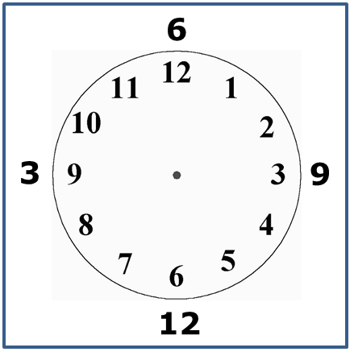
Marcus 15:
15¹En terstond, des morgens vroeg, stelden de overpriesters met de oudsten en schriftgeleerden, de gehele Raad, een besluit vast, en zij boeiden Jezus en zij leidden Hem weg en leverden Hem over aan Pilatus.
²En Pilatus ondervroeg Hem: Zijt Gij de Koning der Joden? En Hij antwoordde hem en zeide: Gij zegt het. ³En de overpriesters brachten vele beschuldigingen tegen Hem in. ⁴En Pilatus vroeg Hem wederom [en zeide]: Geeft Gij niets ten antwoord? Zie, hoevele beschuldigingen zij tegen U inbrengen. ⁵Doch Jezus gaf hem niets meer ten antwoord, zodat Pilatus zich verwonderde.
⁶En bij elk feest liet hij hun een gevangene los, voor wie zij dit vroegen. ⁷Nu was er iemand, genaamd Barabbas, gevangengezet met de oproermakers, die in het oproer een moord begaan hadden. ⁸En de schare kwam naar voren en begon te eisen, dat hij hun deed, zoals hij gewoon was. ⁹Pilatus antwoordde en zeide tot hen: Wilt gij, dat ik u de Koning der Joden loslaat? ¹⁰Want hij bemerkte, dat de overpriesters Hem uit nijd overgeleverd hadden. ¹¹Doch de overpriesters zetten de schare op, dat hij hun liever Barabbas zou loslaten. ¹²Pilatus antwoordde en zeide wederom tot hen: Wat moet ik dan doen met Hem, die gij de Koning der Joden noemt? ¹³En zij schreeuwden wederom: Kruisig Hem! ¹⁴Pilatus zeide tot hen: Wat heeft Hij dan voor kwaad gedaan? Zij schreeuwden des te meer: Kruisig Hem!¹⁵Pilatus oordeelde het geraden de schare haar zin te geven en hij liet hun daarom Barabbas los en gaf Jezus, na Hem gegeseld te hebben, over om gekruisigd te worden.
¹⁶De soldaten nu leidden Hem weg tot binnen het hof, dat is het gerechtsgebouw, en riepen de gehele afdeling bijeen. ¹⁷En zij trokken Hem een purperen kleed aan en zetten Hem een kroon op, die zij van doornen gevlochten hadden. ¹⁸En zij begonnen Hem te begroeten: Wees gegroet, Gij Koning der Joden! ¹⁹En zij sloegen Hem met een riet op het hoofd en bespuwden Hem en zij vielen op de knieën en bewezen Hem hulde. ²⁰En toen zij Hem bespot hadden, trokken zij Hem het purperen kleed uit en deden Hem zijn klederen aan.En zij leidden Hem weg om Hem te kruisigen. ²¹En zij presten een voorbijganger om zijn kruis te dragen, een zekere Simon van Cyrene, die van het land kwam, de vader van Alexander en Rufus.
²²En zij brachten Hem op de plaats Golgota, hetgeen betekent Schedelplaats. ²³En zij gaven Hem wijn, met mirre gemengd, doch Hij nam die niet. ²⁴En zij kruisigden Hem en verdeelden zijn klederen door het lot te werpen, wat ieder ervan krijgen zou. ²⁵Het was het derde uur, toen zij Hem kruisigden. ²⁶En het opschrift, dat de beschuldiging tegen Hem vermeldde, luidde: De Koning der Joden.
²⁷En met Hem kruisigden zij twee rovers, één aan zijn rechterzijde en één aan zijn linkerzijde. ²⁸[En het schriftwoord is vervuld geworden, dat zegt: En Hij is met de misdadigers gerekend.]
²⁹En de voorbijgangers spraken lastertaal tegen Hem, schudden hun hoofd en zeiden: Ha, Gij, die de tempel afbreekt en in drie dagen opbouwt, ³⁰red Uzelf, kom af van het kruis! ³¹Evenzo spotten de overpriesters onder elkander samen met de schriftgeleerden, en zij zeiden: Anderen heeft Hij gered, Zichzelf kan Hij niet redden. ³²Laat de Christus, de Koning van Israël, nu afkomen van het kruis, dat wij het zien en geloven. Ook die met Hem gekruisigd waren beschimpten Hem.
³³En toen het zesde uur aangebroken was kwam er duisternis over het gehele land tot het negende uur. ³⁴En op het negende uur riep Jezus met luider stem: Eloï, Eloï, lama sabachtani, hetgeen betekent: Mijn God, mijn God, waarom hebt Gij Mij verlaten? ³⁵En sommige van de omstanders, dit horende, zeiden: Zie, Hij roept Elia. ³⁶En iemand liep toe, drenkte een spons met zure wijn, stak ze op een riet en gaf Hem te drinken, zeggende: Stil, laat ons zien, of Elia komt om Hem eraf te nemen. ³⁷En Jezus slaakte een luide kreet en gaf de geest.
³⁸En het voorhangsel van de tempel scheurde in tweeën van boven tot beneden. ³⁹Toen de hoofdman, die tegenover Hem stond, zag, dat Hij zó de geest gegeven had, zeide hij: Waarlijk, deze mens was een Zoon Gods.
⁴⁰Er waren ook vrouwen, die uit de verte toeschouwden, onder wie ook Maria van Magdala en Maria, de moeder van Jakobus, de jongere, en van Joses, en Salome, ⁴¹die, toen Hij in Galilea was, Hem volgden en Hem dienden, en vele andere vrouwen, die met Hem opgegaan waren naar Jeruzalem.
⁴²En toen het reeds avond geworden was, kwam, omdat het Voorbereiding, dat is de voorsabbat, was, ⁴³Jozef van Arimatea, een aanzienlijk lid van de Raad, die ook zelf het Koninkrijk Gods verwachtte; en hij waagde het naar Pilatus te gaan en het lichaam van Jezus te vragen. ⁴⁴En het bevreemdde Pilatus, dat Hij reeds gestorven zou zijn, en hij ontbood de hoofdman en vroeg hem, of Hij reeds lang gestorven was. ⁴⁵En toen hij het van de hoofdman vernomen had, schonk hij het lichaam aan Jozef. ⁴⁶En deze kocht linnen en hij nam Hem af van het kruis, wikkelde Hem in het linnen en legde Hem in een graf, dat in een rots uitgehouwen was, en hij wentelde een steen voor de ingang van het graf. ⁴⁷Maria van Magdala en Maria, de moeder van Joses, zagen, waar Hij was nedergelegd.
Num.1:2 “Heft op het hoofd [רֹאשׁ- rosj]
van alle tegenwoordigen van de zonen van Jisraeel
naar hun families
naar het huis van hun vaders
met het getal van namen iedere mannelijke,
naar hun schedels.”[גֻּלְגֹּלֶת- goelgolet]
Schedels tellen: Num1:18; 1 Kron.23:24
1 raadsbesluit | 2 Pilatus | 3 Barnabas | 4 overgeleverd | 5 Melech | 6 | 7 | 8 | 9 | 10

Slide 10
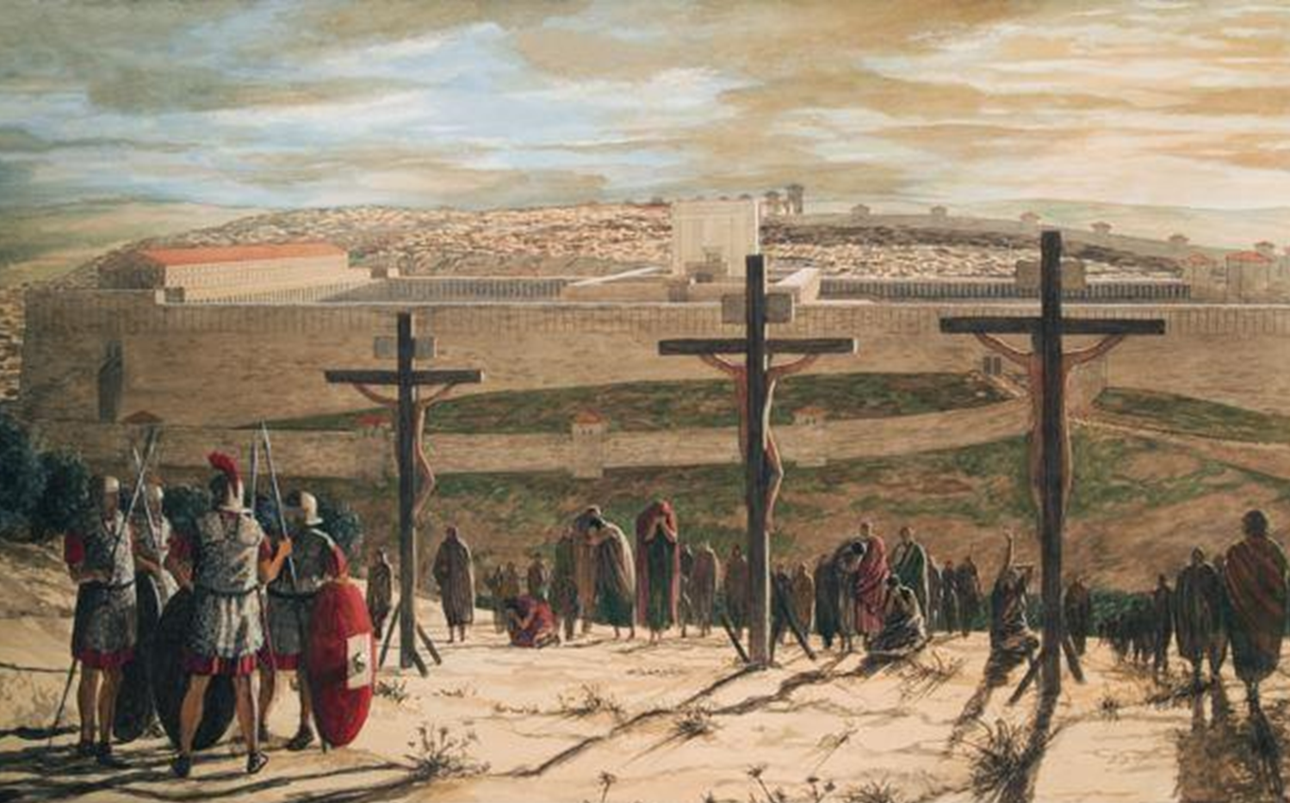
en de zon werd verduisterd en het voorhangsel van de tempel scheurde middendoor
en jezus roepende met grote stem zeide Vader in Uw handen beveel Ik Mijn geest
en toen Hij dat gezegd had gaf Hij de geest
toen nu de hoofdman over honderd zag wat er geschied was
verheerlijkte hij god en zeide waarlijk deze Mens was rechtvaardig (zonder leestekens!)
Lucas 23:45-47
Wat ziet hij?
Zonsverduistering
Scheurend voorhangsel
Jesjoea roepend en sterven
1 raadsbesluit | 2 Pilatus | 3 Barnabas | 4 overgeleverd | 5 Melech | 6 | 7 | 8 | 9 | 10

Slide 11
Golgotha op de Olijfberg
De plaats waarlangs men Jeruzalem binnen ging.
De plaats waar de schedels werden geteld
De plaats waar de rode koe werd verbrand
Romeinse executieplaats
1 raadsbesluit | 2 Pilatus | 3 Barnabas | 4 overgeleverd | 5 Melech | 6 | 7 | 8 | 9 | 10

Slide 12
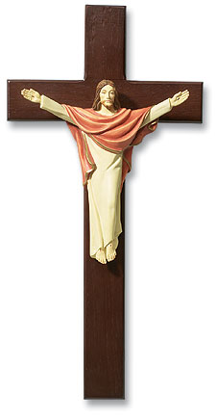
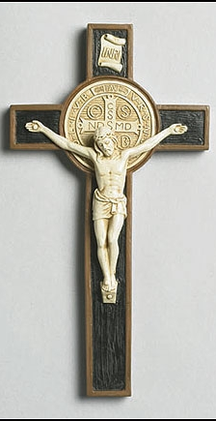
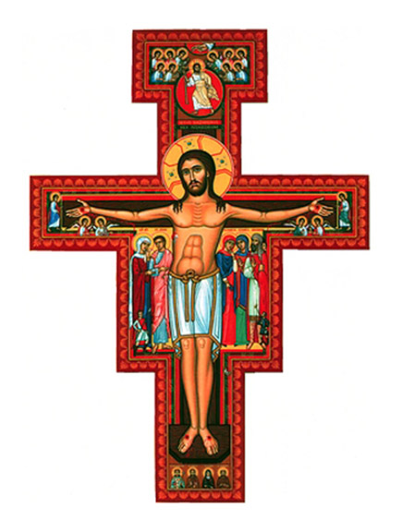
Een gekuiste leugenachtige voorstelling
volledig beheerst, keurig netjes, geen enkel teken van pijn.
Deze kruisiging heeft niets van de werkelijkheid,
de Romeinen waren barbaren
waar het ging om respect voor het leven.
1 raadsbesluit | 2 Pilatus | 3 Barnabas | 4 overgeleverd | 5 Melech | 6 | 7 | 8 | 9 | 10

Slide 13
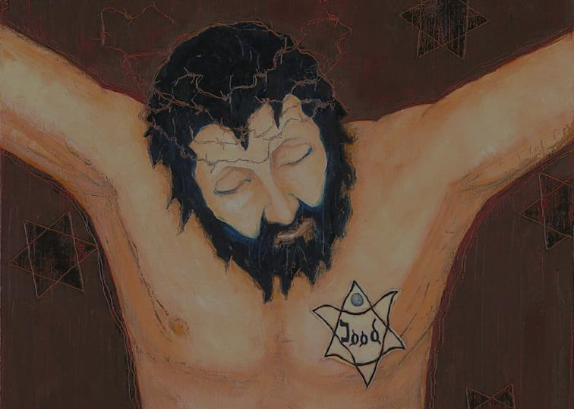
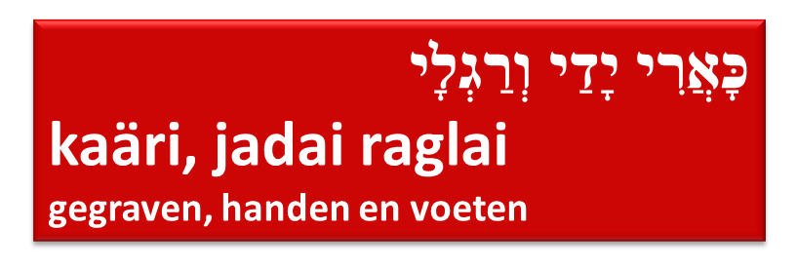
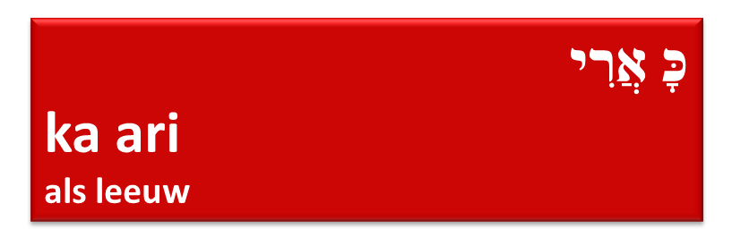
Psalm 22 gaat over Israël
Psalm 22 gaat over de lijdende Messias
PSALM 22¹Voor de koorleider. Op de wijze van: De hinde van de dageraad. Een psalm van David. ²Mijn God, mijn God, waarom hebt Gij mij verlaten, verre zijnde van mijn verlossing,bij de woorden van mijn jammerklacht? ³Mijn God, ik roep des daags, en Gij antwoordt niet, en des nachts, en ik kom niet tot stilte. ⁴Nochtans zijt Gij de Heilige, die troont op de lofzangen Israëls. ⁵Op U hebben onze vaderen vertrouwd, zij hebben vertrouwd, en Gij deedt hen ontkomen; ⁶tot U hebben zij geroepen en zij werden gered, op U hebben zij vertrouwd en zij zijn niet beschaamd. ⁷Maar ik ben een worm en geen man, een smaad voor de mensen en veracht door het volk. ⁸Allen die mij zien, bespotten mij, zij steken de lip uit, zij schudden het hoofd: ⁹Wentel het op de Here – laat die hem verlossen, hem redden, Hij heeft immers welgevallen aan hem! ¹⁰Gij toch hebt mij uit de moederschoot getogen, Gij deedt mij vertrouwend rusten aan de borst van mijn moeder; ¹¹aan U werd ik overgegeven bij mijn geboorte, van de moederschoot af zijt Gij mijn God. ¹²Wees dan niet verre van mij, want nabij is de nood, en er is geen helper. ¹³Vele stieren hebben mij omringd, buffels van Basan hebben mij omsingeld; ¹⁴zij sperren hun muil tegen mij open – een verscheurende, brullende leeuw. ¹⁵Als water ben ik uitgestort en al mijn beenderen zijn ontwricht; mijn hart is geworden als was, het is gesmolten in mijn binnenste; ¹⁶verdroogd als een scherf is mijn kracht, mijn tong kleeft aan mijn gehemelte; in het stof des doods legt Gij mij neer. ¹⁷Want honden hebben mij omringd, een bende boosdoeners heeft mij omsingeld, die mijn handen en voeten doorboren. ¹⁸Al mijn beenderen kan ik tellen; zij kijken toe, zij zien met leedvermaak naar mij. ¹⁹Zij verdelen mijn klederen onder elkander en werpen het lot over mijn gewaad. ²⁰Maar Gij, Here, wees niet verre; mijn sterkte, haast U mij ter hulpe. ²¹Red van het zwaard mijn ziel, mijn eenzame, van het geweld van de hond. ²²Verlos mij uit de muil van de leeuw, en van de horens der woudossen. Gij hebt mij geantwoord! ²³Ik zal uw naam aan mijn broeders verkondigen, in het midden der gemeente zal ik U lofzingen. ²⁴Gij, die de Here vreest, looft Hem, verheerlijkt Hem, gij ganse nageslacht van Jakob, en hebt ontzag voor Hem, gij ganse nageslacht van Israël. ²⁵Want Hij heeft niet veracht noch versmaad de ellende van de ellendige, en zijn aangezicht niet voor hem verborgen, maar Hij heeft gehoord, toen hij tot Hem riep. ²⁶Van U komt mijn lof in een grote gemeente, mijn geloften zal ik betalen in de tegenwoordigheid van wie Hem vrezen. ²⁷De ootmoedigen zullen eten en verzadigd worden, wie de Here zoeken, zullen Hem loven, uw hart leve op, voor immer. ²⁸Alle einden der aarde zullen het gedenken en zich tot de Here bekeren; alle geslachten der volken zullen zich nederbuigen voor uw aangezicht. ²⁹Want het koninkrijk is des Heren, Hij is heerser over de volken. ³⁰Alle welgedanen der aarde eten en aanbidden; voor Hem knielen allen die in het stof nederdalen, en wie zijn ziel niet in leven kan houden. ³¹Het nakroost zal Hem dienen, er zal van de Here verteld worden aan het komende geslacht; ³²zij zullen zijn gerechtigheid verkondigen aan het volk dat geboren zal worden, omdat Hij het gedaan heeft.
Martin Abegg Jr, Peter Finch & Eugene Ulrich The Dead Sea Scrolls Bible: the Oldest Known Bible Translated for the First Time into English (Harper, San Francisco, 1999) p. 518-519.
“Want honden hebben mij al omsingeld;
een gezelschap van kwaaddoeners heeft mij,
als leeuwen, aan mijn handen en voeten ingesloten.“
Joodse vertaling van S.R.Hirsch
Jip Wijngaarden
1 raadsbesluit | 2 Pilatus | 3 Barnabas | 4 overgeleverd | 5 Melech | 6 misdadigers | 7 | 8 | 9 | 10

Slide 14
Jesaja 53 gaat over Israël
JESAJA 53 ¹Wie gelooft, wat wij gehoord hebben, en aan wie is de arm des Heren geopenbaard? ²Want als een loot schoot hij op voor zijn aangezicht, en als een wortel uit dorre aarde; hij had gestalte noch luister, dat wij hem zouden hebben aangezien, noch gedaante, dat wij hem zouden hebben begeerd. ³Hij was veracht en van mensen verlaten, een man van smarten en vertrouwd met ziekte, ja, als iemand, voor wie men het gelaat verbergt; hij was veracht en wij hebben hem niet geacht.⁴Nochtans, onze ziekten heeft hij op zich genomen, en onze smarten gedragen; wij echter hielden hem voor een geplaagde, een door God geslagene en verdrukte. ⁵Maar om onze overtredingen werd hij doorboord, om onze ongerechtigheden verbrijzeld; de straf die ons de vrede aanbrengt, was op hem, en door zijn striemen is ons genezing geworden. ⁶Wij allen dwaalden als schapen, wij wendden ons ieder naar zijn eigen weg, maar de Here heeft ons aller ongerechtigheid op hem doen neerkomen. ⁷Hij werd mishandeld, maar hij liet zich verdrukken en deed zijn mond niet open; als een lam dat ter slachting geleid wordt, en als een schaap dat stom is voor zijn scheerders, zo deed hij zijn mond niet open.⁸Hij is uit verdrukking en gericht weggenomen, en wie onder zijn tijdgenoten bedacht, dat hij is afgesneden uit het land der levenden? Om de overtreding van mijn volk is de plaag op hem geweest. ⁹En men stelde zijn graf bij de goddelozen; bij de rijke was hij in zijn dood, omdat hij geen onrecht gedaan heeft en geen bedrog in zijn mond is geweest. ¹⁰Maar het behaagde de Here hem te verbrijzelen. Hij maakte hem ziek. Wanneer hij zichzelf ten schuldoffer gesteld zal hebben, zal hij nakomelingen zien en een lang leven hebben en het voornemen des Heren zal door zijn hand voortgang hebben. ¹¹Om zijn moeitevol lijden zal hij het zien tot verzadiging toe; door zijn kennis zal mijn knecht, de rechtvaardige, velen rechtvaardig maken, en hun ongerechtigheden zal hij dragen. ¹²Daarom zal Ik hem een deel geven onder velen en met machtigen zal hij de buit verdelen, omdat hij zijn leven heeft uitgegoten in de dood, en onder de overtreders werd geteld, terwijl hij toch veler zonden gedragen en voor de overtreders gebeden heeft.
Jesaja 53 gaat over de lijdende Messias
1 raadsbesluit | 2 Pilatus | 3 Barnabas | 4 overgeleverd | 5 Melech | 6 misdadigers | 7 | 8 | 9 | 10

Slide 15
JOHANNES 1:50
“Natanaël antwoordde Hem:
Rabbi,
Gij zijt de Zoon van God,
Gij zijt de Koning van Israël!”
De Koning vertegenwoordigt het volk
מלך
1 raadsbesluit | 2 Pilatus | 3 Barnabas | 4 overgeleverd | 5 Melech | 6 misdadigers | 7 | 8 | 9 | 10

Slide 16
Marcus 15:
15¹En terstond, des morgens vroeg, stelden de overpriesters met de oudsten en schriftgeleerden, de gehele Raad, een besluit vast, en zij boeiden Jezus en zij leidden Hem weg en leverden Hem over aan Pilatus.
²En Pilatus ondervroeg Hem: Zijt Gij de Koning der Joden? En Hij antwoordde hem en zeide: Gij zegt het. ³En de overpriesters brachten vele beschuldigingen tegen Hem in. ⁴En Pilatus vroeg Hem wederom [en zeide]: Geeft Gij niets ten antwoord? Zie, hoevele beschuldigingen zij tegen U inbrengen. ⁵Doch Jezus gaf hem niets meer ten antwoord, zodat Pilatus zich verwonderde.
⁶En bij elk feest liet hij hun een gevangene los, voor wie zij dit vroegen. ⁷Nu was er iemand, genaamd Barabbas, gevangengezet met de oproermakers, die in het oproer een moord begaan hadden. ⁸En de schare kwam naar voren en begon te eisen, dat hij hun deed, zoals hij gewoon was. ⁹Pilatus antwoordde en zeide tot hen: Wilt gij, dat ik u de Koning der Joden loslaat? ¹⁰Want hij bemerkte, dat de overpriesters Hem uit nijd overgeleverd hadden. ¹¹Doch de overpriesters zetten de schare op, dat hij hun liever Barabbas zou loslaten. ¹²Pilatus antwoordde en zeide wederom tot hen: Wat moet ik dan doen met Hem, die gij de Koning der Joden noemt? ¹³En zij schreeuwden wederom: Kruisig Hem! ¹⁴Pilatus zeide tot hen: Wat heeft Hij dan voor kwaad gedaan? Zij schreeuwden des te meer: Kruisig Hem!¹⁵Pilatus oordeelde het geraden de schare haar zin te geven en hij liet hun daarom Barabbas los en gaf Jezus, na Hem gegeseld te hebben, over om gekruisigd te worden.
¹⁶De soldaten nu leidden Hem weg tot binnen het hof, dat is het gerechtsgebouw, en riepen de gehele afdeling bijeen. ¹⁷En zij trokken Hem een purperen kleed aan en zetten Hem een kroon op, die zij van doornen gevlochten hadden. ¹⁸En zij begonnen Hem te begroeten: Wees gegroet, Gij Koning der Joden! ¹⁹En zij sloegen Hem met een riet op het hoofd en bespuwden Hem en zij vielen op de knieën en bewezen Hem hulde. ²⁰En toen zij Hem bespot hadden, trokken zij Hem het purperen kleed uit en deden Hem zijn klederen aan.En zij leidden Hem weg om Hem te kruisigen. ²¹En zij presten een voorbijganger om zijn kruis te dragen, een zekere Simon van Cyrene, die van het land kwam, de vader van Alexander en Rufus.
²²En zij brachten Hem op de plaats Golgota, hetgeen betekent Schedelplaats. ²³En zij gaven Hem wijn, met mirre gemengd, doch Hij nam die niet. ²⁴En zij kruisigden Hem en verdeelden zijn klederen door het lot te werpen, wat ieder ervan krijgen zou. ²⁵Het was het derde uur, toen zij Hem kruisigden. ²⁶En het opschrift, dat de beschuldiging tegen Hem vermeldde, luidde: De Koning der Joden.
²⁷En met Hem kruisigden zij twee rovers, één aan zijn rechterzijde en één aan zijn linkerzijde. ²⁸[En het schriftwoord is vervuld geworden, dat zegt: En Hij is met de misdadigers gerekend.]
²⁹En de voorbijgangers spraken lastertaal tegen Hem, schudden hun hoofd en zeiden: Ha, Gij, die de tempel afbreekt en in drie dagen opbouwt, ³⁰red Uzelf, kom af van het kruis! ³¹Evenzo spotten de overpriesters onder elkander samen met de schriftgeleerden, en zij zeiden: Anderen heeft Hij gered, Zichzelf kan Hij niet redden. ³²Laat de Christus, de Koning van Israël, nu afkomen van het kruis, dat wij het zien en geloven. Ook die met Hem gekruisigd waren beschimpten Hem.
Het sterven van Jezus
³³En toen het zesde uur aangebroken was kwam er duisternis over het gehele land tot het negende uur. ³⁴En op het negende uur riep Jezus met luider stem: Eloï, Eloï, lama sabachtani, hetgeen betekent: Mijn God, mijn God, waarom hebt Gij Mij verlaten? ³⁵En sommige van de omstanders, dit horende, zeiden: Zie, Hij roept Elia. ³⁶En iemand liep toe, drenkte een spons met zure wijn, stak ze op een riet en gaf Hem te drinken, zeggende: Stil, laat ons zien, of Elia komt om Hem eraf te nemen. ³⁷En Jezus slaakte een luide kreet en gaf de geest.
³⁸En het voorhangsel van de tempel scheurde in tweeën van boven tot beneden. ³⁹Toen de hoofdman, die tegenover Hem stond, zag, dat Hij zó de geest gegeven had, zeide hij: Waarlijk, deze mens was een Zoon Gods.
⁴⁰Er waren ook vrouwen, die uit de verte toeschouwden, onder wie ook Maria van Magdala en Maria, de moeder van Jakobus, de jongere, en van Joses, en Salome, ⁴¹die, toen Hij in Galilea was, Hem volgden en Hem dienden, en vele andere vrouwen, die met Hem opgegaan waren naar Jeruzalem.
De begrafenis
⁴²En toen het reeds avond geworden was, kwam, omdat het Voorbereiding, dat is de voorsabbat, was, ⁴³Jozef van Arimatea, een aanzienlijk lid van de Raad, die ook zelf het Koninkrijk Gods verwachtte; en hij waagde het naar Pilatus te gaan en het lichaam van Jezus te vragen. ⁴⁴En het bevreemdde Pilatus, dat Hij reeds gestorven zou zijn, en hij ontbood de hoofdman en vroeg hem, of Hij reeds lang gestorven was. ⁴⁵En toen hij het van de hoofdman vernomen had, schonk hij het lichaam aan Jozef. ⁴⁶En deze kocht linnen en hij nam Hem af van het kruis, wikkelde Hem in het linnen en legde Hem in een graf, dat in een rots uitgehouwen was, en hij wentelde een steen voor de ingang van het graf. ⁴⁷Maria van Magdala en Maria, de moeder van Joses, zagen, waar Hij was nedergelegd.
Jesaja 53:12
“omdat hij zijn leven heeft uitgegoten in de dood,
en onder de overtreders werd geteld,”
1 raadsbesluit | 2 Pilatus | 3 Barnabas | 4 overgeleverd | 5 Melech | 6 misdadigers | 7 | 8 | 9 | 10

Slide 17
Marcus 15:
15¹En terstond, des morgens vroeg, stelden de overpriesters met de oudsten en schriftgeleerden, de gehele Raad, een besluit vast, en zij boeiden Jezus en zij leidden Hem weg en leverden Hem over aan Pilatus.
²En Pilatus ondervroeg Hem: Zijt Gij de Koning der Joden? En Hij antwoordde hem en zeide: Gij zegt het. ³En de overpriesters brachten vele beschuldigingen tegen Hem in. ⁴En Pilatus vroeg Hem wederom [en zeide]: Geeft Gij niets ten antwoord? Zie, hoevele beschuldigingen zij tegen U inbrengen. ⁵Doch Jezus gaf hem niets meer ten antwoord, zodat Pilatus zich verwonderde.
⁶En bij elk feest liet hij hun een gevangene los, voor wie zij dit vroegen. ⁷Nu was er iemand, genaamd Barabbas, gevangengezet met de oproermakers, die in het oproer een moord begaan hadden. ⁸En de schare kwam naar voren en begon te eisen, dat hij hun deed, zoals hij gewoon was. ⁹Pilatus antwoordde en zeide tot hen: Wilt gij, dat ik u de Koning der Joden loslaat? ¹⁰Want hij bemerkte, dat de overpriesters Hem uit nijd overgeleverd hadden. ¹¹Doch de overpriesters zetten de schare op, dat hij hun liever Barabbas zou loslaten. ¹²Pilatus antwoordde en zeide wederom tot hen: Wat moet ik dan doen met Hem, die gij de Koning der Joden noemt? ¹³En zij schreeuwden wederom: Kruisig Hem! ¹⁴Pilatus zeide tot hen: Wat heeft Hij dan voor kwaad gedaan? Zij schreeuwden des te meer: Kruisig Hem!¹⁵Pilatus oordeelde het geraden de schare haar zin te geven en hij liet hun daarom Barabbas los en gaf Jezus, na Hem gegeseld te hebben, over om gekruisigd te worden.
¹⁶De soldaten nu leidden Hem weg tot binnen het hof, dat is het gerechtsgebouw, en riepen de gehele afdeling bijeen. ¹⁷En zij trokken Hem een purperen kleed aan en zetten Hem een kroon op, die zij van doornen gevlochten hadden. ¹⁸En zij begonnen Hem te begroeten: Wees gegroet, Gij Koning der Joden! ¹⁹En zij sloegen Hem met een riet op het hoofd en bespuwden Hem en zij vielen op de knieën en bewezen Hem hulde. ²⁰En toen zij Hem bespot hadden, trokken zij Hem het purperen kleed uit en deden Hem zijn klederen aan.En zij leidden Hem weg om Hem te kruisigen. ²¹En zij presten een voorbijganger om zijn kruis te dragen, een zekere Simon van Cyrene, die van het land kwam, de vader van Alexander en Rufus.
²²En zij brachten Hem op de plaats Golgota, hetgeen betekent Schedelplaats. ²³En zij gaven Hem wijn, met mirre gemengd, doch Hij nam die niet. ²⁴En zij kruisigden Hem en verdeelden zijn klederen door het lot te werpen, wat ieder ervan krijgen zou. ²⁵Het was het derde uur, toen zij Hem kruisigden. ²⁶En het opschrift, dat de beschuldiging tegen Hem vermeldde, luidde: De Koning der Joden.
²⁷En met Hem kruisigden zij twee rovers, één aan zijn rechterzijde en één aan zijn linkerzijde. ²⁸[En het schriftwoord is vervuld geworden, dat zegt: En Hij is met de misdadigers gerekend.]
²⁹En de voorbijgangers spraken lastertaal tegen Hem, schudden hun hoofd en zeiden: Ha, Gij, die de tempel afbreekt en in drie dagen opbouwt, ³⁰red Uzelf, kom af van het kruis! ³¹Evenzo spotten de overpriesters onder elkander samen met de schriftgeleerden, en zij zeiden: Anderen heeft Hij gered, Zichzelf kan Hij niet redden. ³²Laat de Christus, de Koning van Israël, nu afkomen van het kruis, dat wij het zien en geloven. Ook die met Hem gekruisigd waren beschimpten Hem.
³³En toen het zesde uur aangebroken was kwam er duisternis over het gehele land tot het negende uur. ³⁴En op het negende uur riep Jezus met luider stem: Eloï, Eloï, lama sabachtani, hetgeen betekent: Mijn God, mijn God, waarom hebt Gij Mij verlaten? ³⁵En sommige van de omstanders, dit horende, zeiden: Zie, Hij roept Elia. ³⁶En iemand liep toe, drenkte een spons met zure wijn, stak ze op een riet en gaf Hem te drinken, zeggende: Stil, laat ons zien, of Elia komt om Hem eraf te nemen. ³⁷En Jezus slaakte een luide kreet en gaf de geest.
³⁸En het voorhangsel van de tempel scheurde in tweeën van boven tot beneden. ³⁹Toen de hoofdman, die tegenover Hem stond, zag, dat Hij zó de geest gegeven had, zeide hij: Waarlijk, deze mens was een Zoon Gods.
⁴⁰Er waren ook vrouwen, die uit de verte toeschouwden, onder wie ook Maria van Magdala en Maria, de moeder van Jakobus, de jongere, en van Joses, en Salome, ⁴¹die, toen Hij in Galilea was, Hem volgden en Hem dienden, en vele andere vrouwen, die met Hem opgegaan waren naar Jeruzalem.
De begrafenis
⁴²En toen het reeds avond geworden was, kwam, omdat het Voorbereiding, dat is de voorsabbat, was, ⁴³Jozef van Arimatea, een aanzienlijk lid van de Raad, die ook zelf het Koninkrijk Gods verwachtte; en hij waagde het naar Pilatus te gaan en het lichaam van Jezus te vragen. ⁴⁴En het bevreemdde Pilatus, dat Hij reeds gestorven zou zijn, en hij ontbood de hoofdman en vroeg hem, of Hij reeds lang gestorven was. ⁴⁵En toen hij het van de hoofdman vernomen had, schonk hij het lichaam aan Jozef. ⁴⁶En deze kocht linnen en hij nam Hem af van het kruis, wikkelde Hem in het linnen en legde Hem in een graf, dat in een rots uitgehouwen was, en hij wentelde een steen voor de ingang van het graf. ⁴⁷Maria van Magdala en Maria, de moeder van Joses, zagen, waar Hij was nedergelegd.
Jesjoea ging die dag niet naar het Paradijs,
maar naar sjeol: het dodenrijk.
Luc.23:³⁹Eén der gehangen misdadigers lasterde Hem: Zijt Gij niet de Christus? Red Uzelf en ons! ⁴⁰Maar de andere antwoordde en zeide, hem bestraffende: Vreest zelfs gij God niet, nu gij hetzelfde vonnis ontvangen hebt? ⁴¹En wij terecht, want wij ontvangen vergelding, naar wat wij gedaan hebben, maar deze heeft niets onbehoorlijks gedaan. ⁴²En hij zeide: Jezus, gedenk mijner, wanneer Gij in uw Koninkrijk komt. ⁴³En Hij zeide tot hem: Voorwaar, Ik zeg u heden zult gij met Mij in het paradijs zijn.
De grondtekst kent geen komma’s!
We kunnen de zin dus ook anders afbreken.
⁴³En Hij zeide tot hem Voorwaar Ik zeg u heden (nu)
gij zult met Mij in het paradijs zijn.
1 raadsbesluit | 2 Pilatus | 3 Barnabas | 4 overgeleverd | 5 Melech | 6 misdadigers | 7 beschimping | 8 | 9 | 10

Slide 18
Marcus 15:
15¹En terstond, des morgens vroeg, stelden de overpriesters met de oudsten en schriftgeleerden, de gehele Raad, een besluit vast, en zij boeiden Jezus en zij leidden Hem weg en leverden Hem over aan Pilatus.
²En Pilatus ondervroeg Hem: Zijt Gij de Koning der Joden? En Hij antwoordde hem en zeide: Gij zegt het. ³En de overpriesters brachten vele beschuldigingen tegen Hem in. ⁴En Pilatus vroeg Hem wederom [en zeide]: Geeft Gij niets ten antwoord? Zie, hoevele beschuldigingen zij tegen U inbrengen. ⁵Doch Jezus gaf hem niets meer ten antwoord, zodat Pilatus zich verwonderde.
⁶En bij elk feest liet hij hun een gevangene los, voor wie zij dit vroegen. ⁷Nu was er iemand, genaamd Barabbas, gevangengezet met de oproermakers, die in het oproer een moord begaan hadden. ⁸En de schare kwam naar voren en begon te eisen, dat hij hun deed, zoals hij gewoon was. ⁹Pilatus antwoordde en zeide tot hen: Wilt gij, dat ik u de Koning der Joden loslaat? ¹⁰Want hij bemerkte, dat de overpriesters Hem uit nijd overgeleverd hadden. ¹¹Doch de overpriesters zetten de schare op, dat hij hun liever Barabbas zou loslaten. ¹²Pilatus antwoordde en zeide wederom tot hen: Wat moet ik dan doen met Hem, die gij de Koning der Joden noemt? ¹³En zij schreeuwden wederom: Kruisig Hem! ¹⁴Pilatus zeide tot hen: Wat heeft Hij dan voor kwaad gedaan? Zij schreeuwden des te meer: Kruisig Hem!¹⁵Pilatus oordeelde het geraden de schare haar zin te geven en hij liet hun daarom Barabbas los en gaf Jezus, na Hem gegeseld te hebben, over om gekruisigd te worden.
¹⁶De soldaten nu leidden Hem weg tot binnen het hof, dat is het gerechtsgebouw, en riepen de gehele afdeling bijeen. ¹⁷En zij trokken Hem een purperen kleed aan en zetten Hem een kroon op, die zij van doornen gevlochten hadden. ¹⁸En zij begonnen Hem te begroeten: Wees gegroet, Gij Koning der Joden! ¹⁹En zij sloegen Hem met een riet op het hoofd en bespuwden Hem en zij vielen op de knieën en bewezen Hem hulde. ²⁰En toen zij Hem bespot hadden, trokken zij Hem het purperen kleed uit en deden Hem zijn klederen aan.En zij leidden Hem weg om Hem te kruisigen. ²¹En zij presten een voorbijganger om zijn kruis te dragen, een zekere Simon van Cyrene, die van het land kwam, de vader van Alexander en Rufus.
²²En zij brachten Hem op de plaats Golgota, hetgeen betekent Schedelplaats. ²³En zij gaven Hem wijn, met mirre gemengd, doch Hij nam die niet. ²⁴En zij kruisigden Hem en verdeelden zijn klederen door het lot te werpen, wat ieder ervan krijgen zou. ²⁵Het was het derde uur, toen zij Hem kruisigden. ²⁶En het opschrift, dat de beschuldiging tegen Hem vermeldde, luidde: De Koning der Joden.
²⁷En met Hem kruisigden zij twee rovers, één aan zijn rechterzijde en één aan zijn linkerzijde. ²⁸[En het schriftwoord is vervuld geworden, dat zegt: En Hij is met de misdadigers gerekend.]
²⁹En de voorbijgangers spraken lastertaal tegen Hem, schudden hun hoofd en zeiden: Ha, Gij, die de tempel afbreekt en in drie dagen opbouwt, ³⁰red Uzelf, kom af van het kruis! ³¹Evenzo spotten de overpriesters onder elkander samen met de schriftgeleerden, en zij zeiden: Anderen heeft Hij gered, Zichzelf kan Hij niet redden. ³²Laat de Christus, de Koning van Israël, nu afkomen van het kruis, dat wij het zien en geloven. Ook die met Hem gekruisigd waren beschimpten Hem.
³³En toen het zesde uur aangebroken was kwam er duisternis over het gehele land tot het negende uur. ³⁴En op het negende uur riep Jezus met luider stem: Eloï, Eloï, lama sabachtani, hetgeen betekent: Mijn God, mijn God, waarom hebt Gij Mij verlaten? ³⁵En sommige van de omstanders, dit horende, zeiden: Zie, Hij roept Elia. ³⁶En iemand liep toe, drenkte een spons met zure wijn, stak ze op een riet en gaf Hem te drinken, zeggende: Stil, laat ons zien, of Elia komt om Hem eraf te nemen. ³⁷En Jezus slaakte een luide kreet en gaf de geest.
³⁸En het voorhangsel van de tempel scheurde in tweeën van boven tot beneden. ³⁹Toen de hoofdman, die tegenover Hem stond, zag, dat Hij zó de geest gegeven had, zeide hij: Waarlijk, deze mens was een Zoon Gods.
⁴⁰Er waren ook vrouwen, die uit de verte toeschouwden, onder wie ook Maria van Magdala en Maria, de moeder van Jakobus, de jongere, en van Joses, en Salome, ⁴¹die, toen Hij in Galilea was, Hem volgden en Hem dienden, en vele andere vrouwen, die met Hem opgegaan waren naar Jeruzalem.
De begrafenis
⁴²En toen het reeds avond geworden was, kwam, omdat het Voorbereiding, dat is de voorsabbat, was, ⁴³Jozef van Arimatea, een aanzienlijk lid van de Raad, die ook zelf het Koninkrijk Gods verwachtte; en hij waagde het naar Pilatus te gaan en het lichaam van Jezus te vragen. ⁴⁴En het bevreemdde Pilatus, dat Hij reeds gestorven zou zijn, en hij ontbood de hoofdman en vroeg hem, of Hij reeds lang gestorven was. ⁴⁵En toen hij het van de hoofdman vernomen had, schonk hij het lichaam aan Jozef. ⁴⁶En deze kocht linnen en hij nam Hem af van het kruis, wikkelde Hem in het linnen en legde Hem in een graf, dat in een rots uitgehouwen was, en hij wentelde een steen voor de ingang van het graf. ⁴⁷Maria van Magdala en Maria, de moeder van Joses, zagen, waar Hij was nedergelegd.
Mattheüs nam het “eloï, eloï” niet over van Marcus,
maar van Psalm 22
Matth.27:46
“Eli, Eli,”
Psalm 22:
²Mijn God, mijn God, waarom hebt Gij mij verlaten
[אֵלִי אֵלִי לָמָה עֲזַבְתָּנִי – eli, eli, lamah azawtani],
verre zijnde van mijn verlossing,
bij de woorden van mijn jammerklacht?
Joh.16:32 ³²Zie, de ure komt en is gekomen, dat gij verstrooid wordt, een ieder naar het zijne en Mij alleen laat. En toch ben Ik niet alleen, want de Vader is met Mij.
1 raadsbesluit | 2 Pilatus | 3 Barnabas | 4 overgeleverd | 5 Melech | 6 misdadigers | 7 beschimping | 8 gestorven | 9 | 10

Slide 19
Mark 15:34 | ᾿Ελωΐ, ᾿Ελωΐ λαμὰ σαβαχθανι | Eloi, Eloi, lama sabachthani
Matthew 27:46 | ἠλι ἠλι, λαμὰ σαβαχθανί | Eli, Eli, lama sabachthani
Psalm 22:1 Hebrew (original) | אלי אלי למה עזבתני | Eli eli lama azavtani
Psalm 22:1 Aramaic (Targum Psalms) | אלי׳אלהי מטול מה שבקתני | Eli elahi metul ma shabaktani
Syriac (Aramaic) Mark 15:34 | ܐܠܗܝ ܐܠܗܝ ܠܡܢܐ ܫܒܩܬܢܝ | Elahi elahi, lamna shabaktani
Syriac (Aramaic) Matthew 27:46 | ܐܠܝ ܐܠܝ ܠܡܢܐ ܫܒܩܬܢܝ | Eli eli, lamna shabaktani
Hebrew God | אלהים /אלוה / אל | Elohim / Eloah / El
Aramaic God | אלה / אל | Elah / El
Hebrew/Aramaic My God | אלי | Eli
Hebrew (only) My God | אלהי | elohai
Aramaic (only) My God | אלהי | Elahi
Septuagint Judges 5:5 my God | Ελωι | Eloi
http://www.douglashamp.com/eloi-eloi-lama-sabachthani/
1 raadsbesluit | 2 Pilatus | 3 Barnabas | 4 overgeleverd | 5 Melech | 6 misdadigers | 7 beschimping | 8 gestorven | 9 | 10

Slide 20
Marcus 15:
15¹En terstond, des morgens vroeg, stelden de overpriesters met de oudsten en schriftgeleerden, de gehele Raad, een besluit vast, en zij boeiden Jezus en zij leidden Hem weg en leverden Hem over aan Pilatus.
²En Pilatus ondervroeg Hem: Zijt Gij de Koning der Joden? En Hij antwoordde hem en zeide: Gij zegt het. ³En de overpriesters brachten vele beschuldigingen tegen Hem in. ⁴En Pilatus vroeg Hem wederom [en zeide]: Geeft Gij niets ten antwoord? Zie, hoevele beschuldigingen zij tegen U inbrengen. ⁵Doch Jezus gaf hem niets meer ten antwoord, zodat Pilatus zich verwonderde.
⁶En bij elk feest liet hij hun een gevangene los, voor wie zij dit vroegen. ⁷Nu was er iemand, genaamd Barabbas, gevangengezet met de oproermakers, die in het oproer een moord begaan hadden. ⁸En de schare kwam naar voren en begon te eisen, dat hij hun deed, zoals hij gewoon was. ⁹Pilatus antwoordde en zeide tot hen: Wilt gij, dat ik u de Koning der Joden loslaat? ¹⁰Want hij bemerkte, dat de overpriesters Hem uit nijd overgeleverd hadden. ¹¹Doch de overpriesters zetten de schare op, dat hij hun liever Barabbas zou loslaten. ¹²Pilatus antwoordde en zeide wederom tot hen: Wat moet ik dan doen met Hem, die gij de Koning der Joden noemt? ¹³En zij schreeuwden wederom: Kruisig Hem! ¹⁴Pilatus zeide tot hen: Wat heeft Hij dan voor kwaad gedaan? Zij schreeuwden des te meer: Kruisig Hem!¹⁵Pilatus oordeelde het geraden de schare haar zin te geven en hij liet hun daarom Barabbas los en gaf Jezus, na Hem gegeseld te hebben, over om gekruisigd te worden.
¹⁶De soldaten nu leidden Hem weg tot binnen het hof, dat is het gerechtsgebouw, en riepen de gehele afdeling bijeen. ¹⁷En zij trokken Hem een purperen kleed aan en zetten Hem een kroon op, die zij van doornen gevlochten hadden. ¹⁸En zij begonnen Hem te begroeten: Wees gegroet, Gij Koning der Joden! ¹⁹En zij sloegen Hem met een riet op het hoofd en bespuwden Hem en zij vielen op de knieën en bewezen Hem hulde. ²⁰En toen zij Hem bespot hadden, trokken zij Hem het purperen kleed uit en deden Hem zijn klederen aan.En zij leidden Hem weg om Hem te kruisigen. ²¹En zij presten een voorbijganger om zijn kruis te dragen, een zekere Simon van Cyrene, die van het land kwam, de vader van Alexander en Rufus.
²²En zij brachten Hem op de plaats Golgota, hetgeen betekent Schedelplaats. ²³En zij gaven Hem wijn, met mirre gemengd, doch Hij nam die niet. ²⁴En zij kruisigden Hem en verdeelden zijn klederen door het lot te werpen, wat ieder ervan krijgen zou. ²⁵Het was het derde uur, toen zij Hem kruisigden. ²⁶En het opschrift, dat de beschuldiging tegen Hem vermeldde, luidde: De Koning der Joden.
²⁷En met Hem kruisigden zij twee rovers, één aan zijn rechterzijde en één aan zijn linkerzijde. ²⁸[En het schriftwoord is vervuld geworden, dat zegt: En Hij is met de misdadigers gerekend.]
²⁹En de voorbijgangers spraken lastertaal tegen Hem, schudden hun hoofd en zeiden: Ha, Gij, die de tempel afbreekt en in drie dagen opbouwt, ³⁰red Uzelf, kom af van het kruis! ³¹Evenzo spotten de overpriesters onder elkander samen met de schriftgeleerden, en zij zeiden: Anderen heeft Hij gered, Zichzelf kan Hij niet redden. ³²Laat de Christus, de Koning van Israël, nu afkomen van het kruis, dat wij het zien en geloven. Ook die met Hem gekruisigd waren beschimpten Hem.
³³En toen het zesde uur aangebroken was kwam er duisternis over het gehele land tot het negende uur. ³⁴En op het negende uur riep Jezus met luider stem: Eloï, Eloï, lama sabachtani, hetgeen betekent: Mijn God, mijn God, waarom hebt Gij Mij verlaten? ³⁵En sommige van de omstanders, dit horende, zeiden: Zie, Hij roept Elia. ³⁶En iemand liep toe, drenkte een spons met zure wijn, stak ze op een riet en gaf Hem te drinken, zeggende: Stil, laat ons zien, of Elia komt om Hem eraf te nemen. ³⁷En Jezus slaakte een luide kreet en gaf de geest.
³⁸En het voorhangsel [καταπέτασμα- katapetasma] van de tempel [ναοῦ- naou] scheurde in tweeën van boven tot beneden. ³⁹Toen de hoofdman, die tegenover Hem stond, zag, dat Hij zó de geest gegeven had, zeide hij: Waarlijk, deze mens was een Zoon Gods. ⁴⁰Er waren ook vrouwen, die uit de verte toeschouwden, onder wie ook Maria van Magdala en Maria, de moeder van Jakobus, de jongere, en van Joses, en Salome, ⁴¹die, toen Hij in Galilea was, Hem volgden en Hem dienden, en vele andere vrouwen, die met Hem opgegaan waren naar Jeruzalem.
De begrafenis
⁴²En toen het reeds avond geworden was, kwam, omdat het Voorbereiding, dat is de voorsabbat, was, ⁴³Jozef van Arimatea, een aanzienlijk lid van de Raad, die ook zelf het Koninkrijk Gods verwachtte; en hij waagde het naar Pilatus te gaan en het lichaam van Jezus te vragen. ⁴⁴En het bevreemdde Pilatus, dat Hij reeds gestorven zou zijn, en hij ontbood de hoofdman en vroeg hem, of Hij reeds lang gestorven was. ⁴⁵En toen hij het van de hoofdman vernomen had, schonk hij het lichaam aan Jozef. ⁴⁶En deze kocht linnen en hij nam Hem af van het kruis, wikkelde Hem in het linnen en legde Hem in een graf, dat in een rots uitgehouwen was, en hij wentelde een steen voor de ingang van het graf. ⁴⁷Maria van Magdala en Maria, de moeder van Joses, zagen, waar Hij was nedergelegd.
Καταπέτασμα
Katapetasma
Kata (κατά): naar omlaag t.o.v.
Petomai (πέτομαι): vliegen
“neerhangsel”
De hoofdman zag het!
1 raadsbesluit | 2 Pilatus | 3 Barnabas | 4 overgeleverd | 5 Melech | 6 misdadigers | 7 beschimping | 8 gestorven | 9 gescheurd | 10

Slide 21
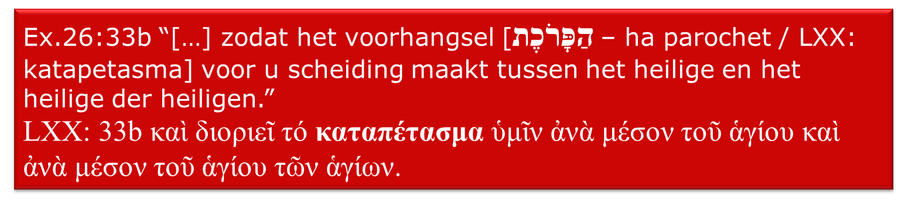

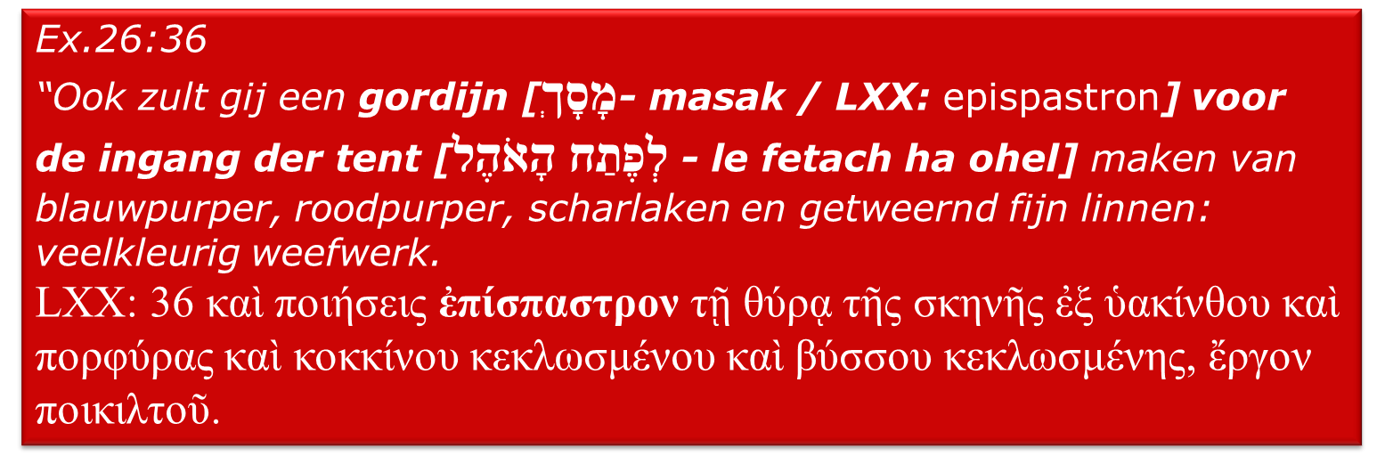
1 raadsbesluit | 2 Pilatus | 3 Barnabas | 4 overgeleverd | 5 Melech | 6 misdadigers | 7 beschimping | 8 gestorven | 9 gescheurd | 10

Slide 22
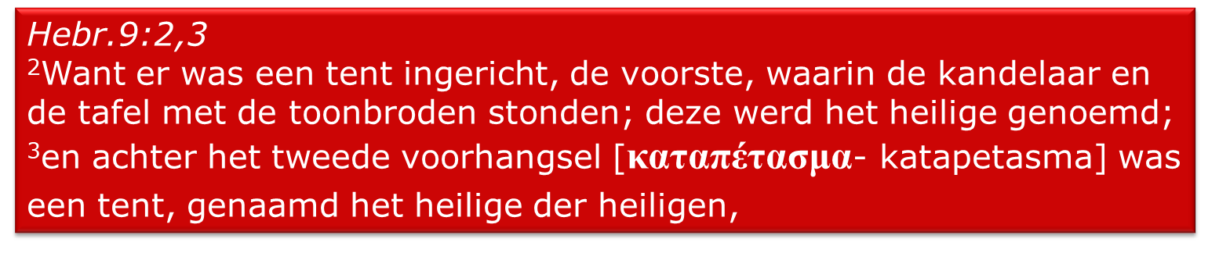
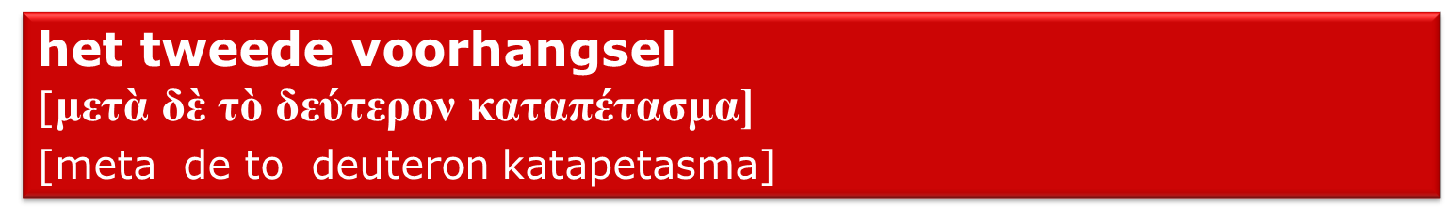
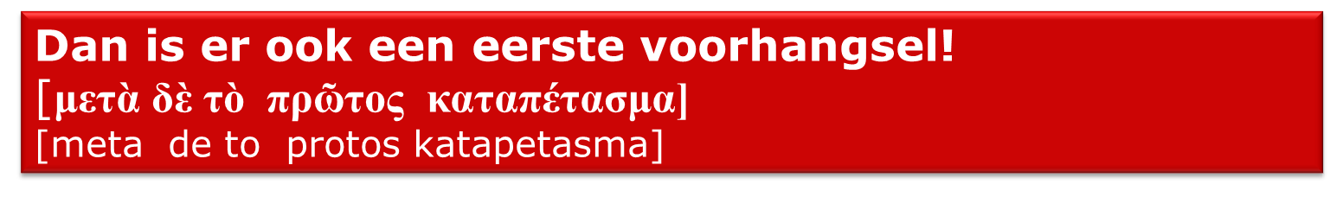
De schrijver gebruikt hier
voor beide voorhangsels
hetzelfde woord.
1 raadsbesluit | 2 Pilatus | 3 Barnabas | 4 overgeleverd | 5 Melech | 6 misdadigers | 7 beschimping | 8 gestorven | 9 gescheurd | 10

Slide 23
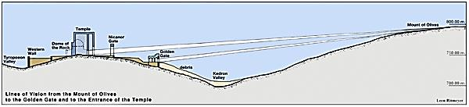
Welk voorhangsel kon de hoofdman zien
en welke beslist niet?
Hij kon de masak zien,
en de parochet niet,
Hij kon zien tot in het heilige,
en niet in het heilige der heiligen.
1 raadsbesluit | 2 Pilatus | 3 Barnabas | 4 overgeleverd | 5 Melech | 6 misdadigers | 7 beschimping | 8 gestorven | 9 gescheurd | 10

Slide 24


In het heilige mochten de priesters komen
Exodus 19:6
En gij zult Mij een koninkrijk van priesters zijn en een heilig volk.
In het heilige der heiligen mocht één keer per jaar de Hogepriester komen
Hebreeën 9:11,12
”Maar Christus, opgetreden als hogepriester der goederen, die gekomen zijn, is door de grotere en meer volmaakte tabernakel, niet met handen gemaakt, dat is, niet van deze schepping, en dat niet met het bloed van bokken en kalveren, maar met zijn eigen bloed, eens voor altijd binnengegaan in het heiligdom, waardoor Hij een eeuwige verlossing verwierf.”
1 raadsbesluit | 2 Pilatus | 3 Barnabas | 4 overgeleverd | 5 Melech | 6 misdadigers | 7 beschimping | 8 gestorven | 9 gescheurd | 10

Slide 25
Openbaring 5:9,10
”En zij zongen een nieuw gezang, zeggende:
Gij zijt waardig de boekrol te nemen
en haar zegels te openen;
want Gij zijt geslacht en Gij hebt (hen)
voor God gekocht met uw bloed,
uit elke stam en taal en volk en natie;
en Gij hebt hen voor onze God gemaakt
tot een koninkrijk en tot priesters,
en zij zullen als koningen heersen op de aarde.
1 raadsbesluit | 2 Pilatus | 3 Barnabas | 4 overgeleverd | 5 Melech | 6 misdadigers | 7 beschimping | 8 gestorven | 9 gescheurd | 10

Slide 26
⁶En bij elk feest liet hij hun een gevangene los, voor wie zij dit vroegen. ⁷Nu was er iemand, genaamd Barabbas, gevangengezet met de oproermakers, die in het oproer een moord begaan hadden. ⁸En de schare kwam naar voren en begon te eisen, dat hij hun deed, zoals hij gewoon was. ⁹Pilatus antwoordde en zeide tot hen: Wilt gij, dat ik u de Koning der Joden loslaat? ¹⁰Want hij bemerkte, dat de overpriesters Hem uit nijd overgeleverd hadden. ¹¹Doch de overpriesters zetten de schare op, dat hij hun liever Barabbas zou loslaten. ¹²Pilatus antwoordde en zeide wederom tot hen: Wat moet ik dan doen met Hem, die gij de Koning der Joden noemt? ¹³En zij schreeuwden wederom: Kruisig Hem! ¹⁴Pilatus zeide tot hen: Wat heeft Hij dan voor kwaad gedaan? Zij schreeuwden des te meer: Kruisig Hem!¹⁵Pilatus oordeelde het geraden de schare haar zin te geven en hij liet hun daarom Barabbas los en gaf Jezus, na Hem gegeseld te hebben, over om gekruisigd te worden.
¹⁶De soldaten nu leidden Hem weg tot binnen het hof, dat is het gerechtsgebouw, en riepen de gehele afdeling bijeen. ¹⁷En zij trokken Hem een purperen kleed aan en zetten Hem een kroon op, die zij van doornen gevlochten hadden. ¹⁸En zij begonnen Hem te begroeten: Wees gegroet, Gij Koning der Joden! ¹⁹En zij sloegen Hem met een riet op het hoofd en bespuwden Hem en zij vielen op de knieën en bewezen Hem hulde. ²⁰En toen zij Hem bespot hadden, trokken zij Hem het purperen kleed uit en deden Hem zijn klederen aan.En zij leidden Hem weg om Hem te kruisigen. ²¹En zij presten een voorbijganger om zijn kruis te dragen, een zekere Simon van Cyrene, die van het land kwam, de vader van Alexander en Rufus.
²²En zij brachten Hem op de plaats Golgota, hetgeen betekent Schedelplaats. ²³En zij gaven Hem wijn, met mirre gemengd, doch Hij nam die niet. ²⁴En zij kruisigden Hem en verdeelden zijn klederen door het lot te werpen, wat ieder ervan krijgen zou. ²⁵Het was het derde uur, toen zij Hem kruisigden. ²⁶En het opschrift, dat de beschuldiging tegen Hem vermeldde, luidde: De Koning der Joden.
²⁷En met Hem kruisigden zij twee rovers, één aan zijn rechterzijde en één aan zijn linkerzijde. ²⁸[En het schriftwoord is vervuld geworden, dat zegt: En Hij is met de misdadigers gerekend.]
²⁹En de voorbijgangers spraken lastertaal tegen Hem, schudden hun hoofd en zeiden: Ha, Gij, die de tempel afbreekt en in drie dagen opbouwt, ³⁰red Uzelf, kom af van het kruis! ³¹Evenzo spotten de overpriesters onder elkander samen met de schriftgeleerden, en zij zeiden: Anderen heeft Hij gered, Zichzelf kan Hij niet redden. ³²Laat de Christus, de Koning van Israël, nu afkomen van het kruis, dat wij het zien en geloven. Ook die met Hem gekruisigd waren beschimpten Hem.
³³En toen het zesde uur aangebroken was kwam er duisternis over het gehele land tot het negende uur. ³⁴En op het negende uur riep Jezus met luider stem: Eloï, Eloï, lama sabachtani, hetgeen betekent: Mijn God, mijn God, waarom hebt Gij Mij verlaten? ³⁵En sommige van de omstanders, dit horende, zeiden: Zie, Hij roept Elia. ³⁶En iemand liep toe, drenkte een spons met zure wijn, stak ze op een riet en gaf Hem te drinken, zeggende: Stil, laat ons zien, of Elia komt om Hem eraf te nemen. ³⁷En Jezus slaakte een luide kreet en gaf de geest.
³⁸En het voorhangsel van de tempel scheurde in tweeën van boven tot beneden. ³⁹Toen de hoofdman, die tegenover Hem stond, zag, dat Hij zó de geest gegeven had, zeide hij: Waarlijk, deze mens was een Zoon Gods.
⁴⁰Er waren ook vrouwen, die uit de verte toeschouwden, onder wie ook Maria van Magdala en Maria, de moeder van Jakobus, de jongere, en van Joses, en Salome, ⁴¹die, toen Hij in Galilea was, Hem volgden en Hem dienden, en vele andere vrouwen, die met Hem opgegaan waren naar Jeruzalem.
⁴²En toen het reeds avond geworden was, kwam, omdat het Voorbereiding, dat is de voorsabbat, was, ⁴³Jozef van Arimatea, een aanzienlijk lid van de Raad, die ook zelf het Koninkrijk Gods verwachtte; en hij waagde het naar Pilatus te gaan en het lichaam van Jezus te vragen. ⁴⁴En het bevreemdde Pilatus, dat Hij reeds gestorven zou zijn, en hij ontbood de hoofdman en vroeg hem, of Hij reeds lang gestorven was. ⁴⁵En toen hij het van de hoofdman vernomen had, schonk hij het lichaam aan Jozef. ⁴⁶En deze kocht linnen en hij nam Hem af van het kruis, wikkelde Hem in het linnen en legde Hem in een graf, dat in een rots uitgehouwen was, en hij wentelde een steen voor de ingang van het graf. ⁴⁷Maria van Magdala en Maria, de moeder van Joses, zagen, waar Hij was nedergelegd.
Joh.19:31 “De Joden dan, daar het Voorbereiding was en de lichamen niet op sabbat aan het kruis mochten blijven – want de dag van die sabbat was groot – vroegen Pilatus, dat hun benen gebroken en zij weggenomen zouden worden.”
γὰρ μεγάλη ἡ ἡμέρα ἐκείνου τοῦ σαββάτου
gar megale he hemera ekeinou tou sabbatou
שבת הגדול
Sjabbat ha gadol
Προσδεχόμενος – pros-dechomai: (gastvrij) ontvangen, verwachten
Het draait om
het evangelie
van het koninkrijk
1 raadsbesluit | 2 Pilatus | 3 Barnabas | 4 overgeleverd | 5 Melech | 6 misdadigers | 7 beschimping | 8 gestorven | 9 gescheurd | 10 graflegging

Slide 27
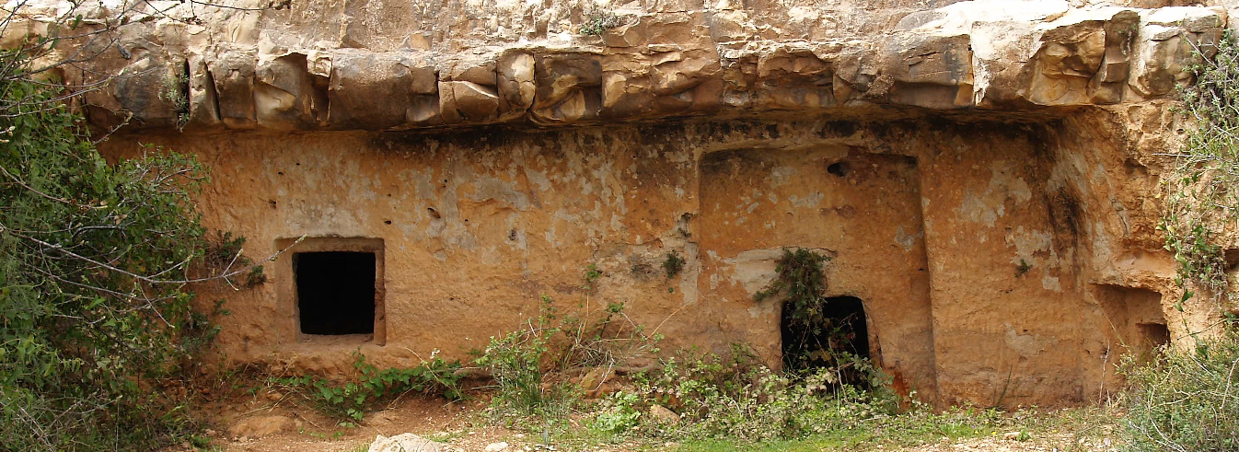
⁶En bij elk feest liet hij hun een gevangene los, voor wie zij dit vroegen. ⁷Nu was er iemand, genaamd Barabbas, gevangengezet met de oproermakers, die in het oproer een moord begaan hadden. ⁸En de schare kwam naar voren en begon te eisen, dat hij hun deed, zoals hij gewoon was. ⁹Pilatus antwoordde en zeide tot hen: Wilt gij, dat ik u de Koning der Joden loslaat? ¹⁰Want hij bemerkte, dat de overpriesters Hem uit nijd overgeleverd hadden. ¹¹Doch de overpriesters zetten de schare op, dat hij hun liever Barabbas zou loslaten. ¹²Pilatus antwoordde en zeide wederom tot hen: Wat moet ik dan doen met Hem, die gij de Koning der Joden noemt? ¹³En zij schreeuwden wederom: Kruisig Hem! ¹⁴Pilatus zeide tot hen: Wat heeft Hij dan voor kwaad gedaan? Zij schreeuwden des te meer: Kruisig Hem!¹⁵Pilatus oordeelde het geraden de schare haar zin te geven en hij liet hun daarom Barabbas los en gaf Jezus, na Hem gegeseld te hebben, over om gekruisigd te worden.
¹⁶De soldaten nu leidden Hem weg tot binnen het hof, dat is het gerechtsgebouw, en riepen de gehele afdeling bijeen. ¹⁷En zij trokken Hem een purperen kleed aan en zetten Hem een kroon op, die zij van doornen gevlochten hadden. ¹⁸En zij begonnen Hem te begroeten: Wees gegroet, Gij Koning der Joden! ¹⁹En zij sloegen Hem met een riet op het hoofd en bespuwden Hem en zij vielen op de knieën en bewezen Hem hulde. ²⁰En toen zij Hem bespot hadden, trokken zij Hem het purperen kleed uit en deden Hem zijn klederen aan.En zij leidden Hem weg om Hem te kruisigen. ²¹En zij presten een voorbijganger om zijn kruis te dragen, een zekere Simon van Cyrene, die van het land kwam, de vader van Alexander en Rufus.
²²En zij brachten Hem op de plaats Golgota, hetgeen betekent Schedelplaats. ²³En zij gaven Hem wijn, met mirre gemengd, doch Hij nam die niet. ²⁴En zij kruisigden Hem en verdeelden zijn klederen door het lot te werpen, wat ieder ervan krijgen zou. ²⁵Het was het derde uur, toen zij Hem kruisigden. ²⁶En het opschrift, dat de beschuldiging tegen Hem vermeldde, luidde: De Koning der Joden.
²⁷En met Hem kruisigden zij twee rovers, één aan zijn rechterzijde en één aan zijn linkerzijde. ²⁸[En het schriftwoord is vervuld geworden, dat zegt: En Hij is met de misdadigers gerekend.]
²⁹En de voorbijgangers spraken lastertaal tegen Hem, schudden hun hoofd en zeiden: Ha, Gij, die de tempel afbreekt en in drie dagen opbouwt, ³⁰red Uzelf, kom af van het kruis! ³¹Evenzo spotten de overpriesters onder elkander samen met de schriftgeleerden, en zij zeiden: Anderen heeft Hij gered, Zichzelf kan Hij niet redden. ³²Laat de Christus, de Koning van Israël, nu afkomen van het kruis, dat wij het zien en geloven. Ook die met Hem gekruisigd waren beschimpten Hem.
³³En toen het zesde uur aangebroken was kwam er duisternis over het gehele land tot het negende uur. ³⁴En op het negende uur riep Jezus met luider stem: Eloï, Eloï, lama sabachtani, hetgeen betekent: Mijn God, mijn God, waarom hebt Gij Mij verlaten? ³⁵En sommige van de omstanders, dit horende, zeiden: Zie, Hij roept Elia. ³⁶En iemand liep toe, drenkte een spons met zure wijn, stak ze op een riet en gaf Hem te drinken, zeggende: Stil, laat ons zien, of Elia komt om Hem eraf te nemen. ³⁷En Jezus slaakte een luide kreet en gaf de geest.
³⁸En het voorhangsel van de tempel scheurde in tweeën van boven tot beneden. ³⁹Toen de hoofdman, die tegenover Hem stond, zag, dat Hij zó de geest gegeven had, zeide hij: Waarlijk, deze mens was een Zoon Gods.
⁴⁰Er waren ook vrouwen, die uit de verte toeschouwden, onder wie ook Maria van Magdala en Maria, de moeder van Jakobus, de jongere, en van Joses, en Salome, ⁴¹die, toen Hij in Galilea was, Hem volgden en Hem dienden, en vele andere vrouwen, die met Hem opgegaan waren naar Jeruzalem.
⁴²En toen het reeds avond geworden was, kwam, omdat het Voorbereiding, dat is de voorsabbat, was, ⁴³Jozef van Arimatea, een aanzienlijk lid van de Raad, die ook zelf het Koninkrijk Gods verwachtte; en hij waagde het naar Pilatus te gaan en het lichaam van Jezus te vragen. ⁴⁴En het bevreemdde Pilatus, dat Hij reeds gestorven zou zijn, en hij ontbood de hoofdman en vroeg hem, of Hij reeds lang gestorven was. ⁴⁵En toen hij het van de hoofdman vernomen had, schonk hij het lichaam aan Jozef. ⁴⁶En deze kocht linnen en hij nam Hem af van het kruis, wikkelde Hem in het linnen en legde Hem in een graf, dat in een rots uitgehouwen was, en hij wentelde een steen voor de ingang van het graf. ⁴⁷Maria van Magdala en Maria, de moeder van Joses, zagen, waar Hij was nedergelegd.
“Want gelijk Jona drie dagen en drie nachten
in de buik van het zeemonster was,
zo zal de Zoon des mensen in het hart der aarde zijn,
drie dagen en drie nachten.”
Matth.12:40
1 raadsbesluit | 2 Pilatus | 3 Barnabas | 4 overgeleverd | 5 Melech | 6 misdadigers | 7 beschimping | 8 gestorven | 9 gescheurd | 10 graflegging

Slide 28
שְׁאוֹל
sjeol
65 x OT
10 x NT dodenrijk
Jes.38:18 “Het dodenrijk looft U niet”.
Pred.9:5 “De doden weten niets”.
Psalm 115:17 “Niet de doden zullen de HERE loven”.
Pred.9:10 “Er is geen werk of overleg of kennis of wijsheid in het dodenrijk”
Psalm 6:6 “Want in de dood is Uwer geen gedachtenis; wie zou U loven in het dodenrijk? “
1 raadsbesluit | 2 Pilatus | 3 Barnabas | 4 overgeleverd | 5 Melech | 6 misdadigers | 7 beschimping | 8 gestorven | 9 gescheurd | 10 graflegging

Slide 29
שְׁאוֹל
sjeol
65 x OT
10 x NT dodenrijk
Hand.2:29 “Mannen broeders, men mag vrijuit tot u zeggen van de aartsvader David, dat hij èn gestorven èn begraven is, en zijn graf is bij ons tot op deze dag. ³⁰Daar hij nu een profeet was en wist, dat God hem onder ede gezworen had een uit de vrucht zijner lendenen op zijn troon te doen zitten, ³¹heeft hij in de toekomst gezien en gesproken van de opstanding van de Christus, dat Hij niet aan het dodenrijk is overgelaten, noch zijn vlees ontbinding heeft gezien.
1 raadsbesluit | 2 Pilatus | 3 Barnabas | 4 overgeleverd | 5 Melech | 6 misdadigers | 7 beschimping | 8 gestorven | 9 gescheurd | 10 graflegging

Slide 30
שְׁאוֹל
sjeol
65 x OT
10 x NT dodenrijk
Jesjoea eindigde niet in het dodenrijk!
“Indien wij dan met Christus gestorven zijn,
Geloven/vertrouwen wij,
dat wij ook met Hem zullen leven,”
Rom.6:8
1 raadsbesluit | 2 Pilatus | 3 Barnabas | 4 overgeleverd | 5 Melech | 6 misdadigers | 7 beschimping | 8 gestorven | 9 gescheurd | 10 graflegging

Slide 31

1-5 bezeten | 3-9 de zaaier | 10-12 gelijkenissen | 13-20 uitleg zaaier | 21-23 de lamp | 24-25 de maat | 26-29 het wonder | 30-32 Mosterdzaad | 35-41 storm

